Slide 1
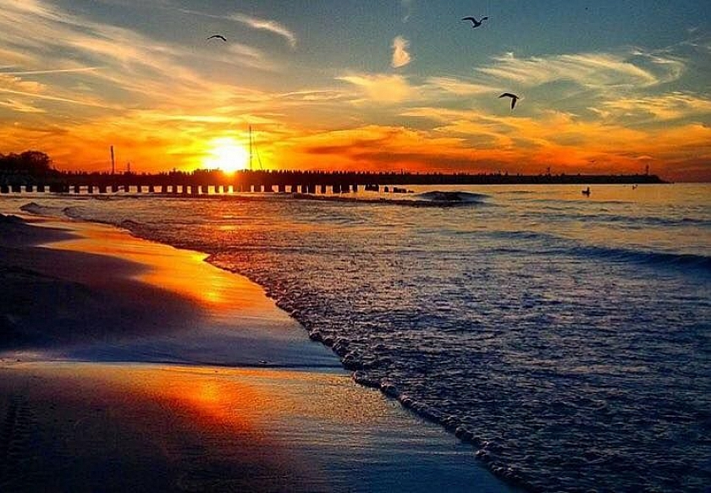
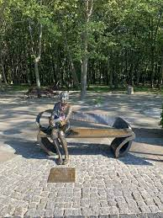
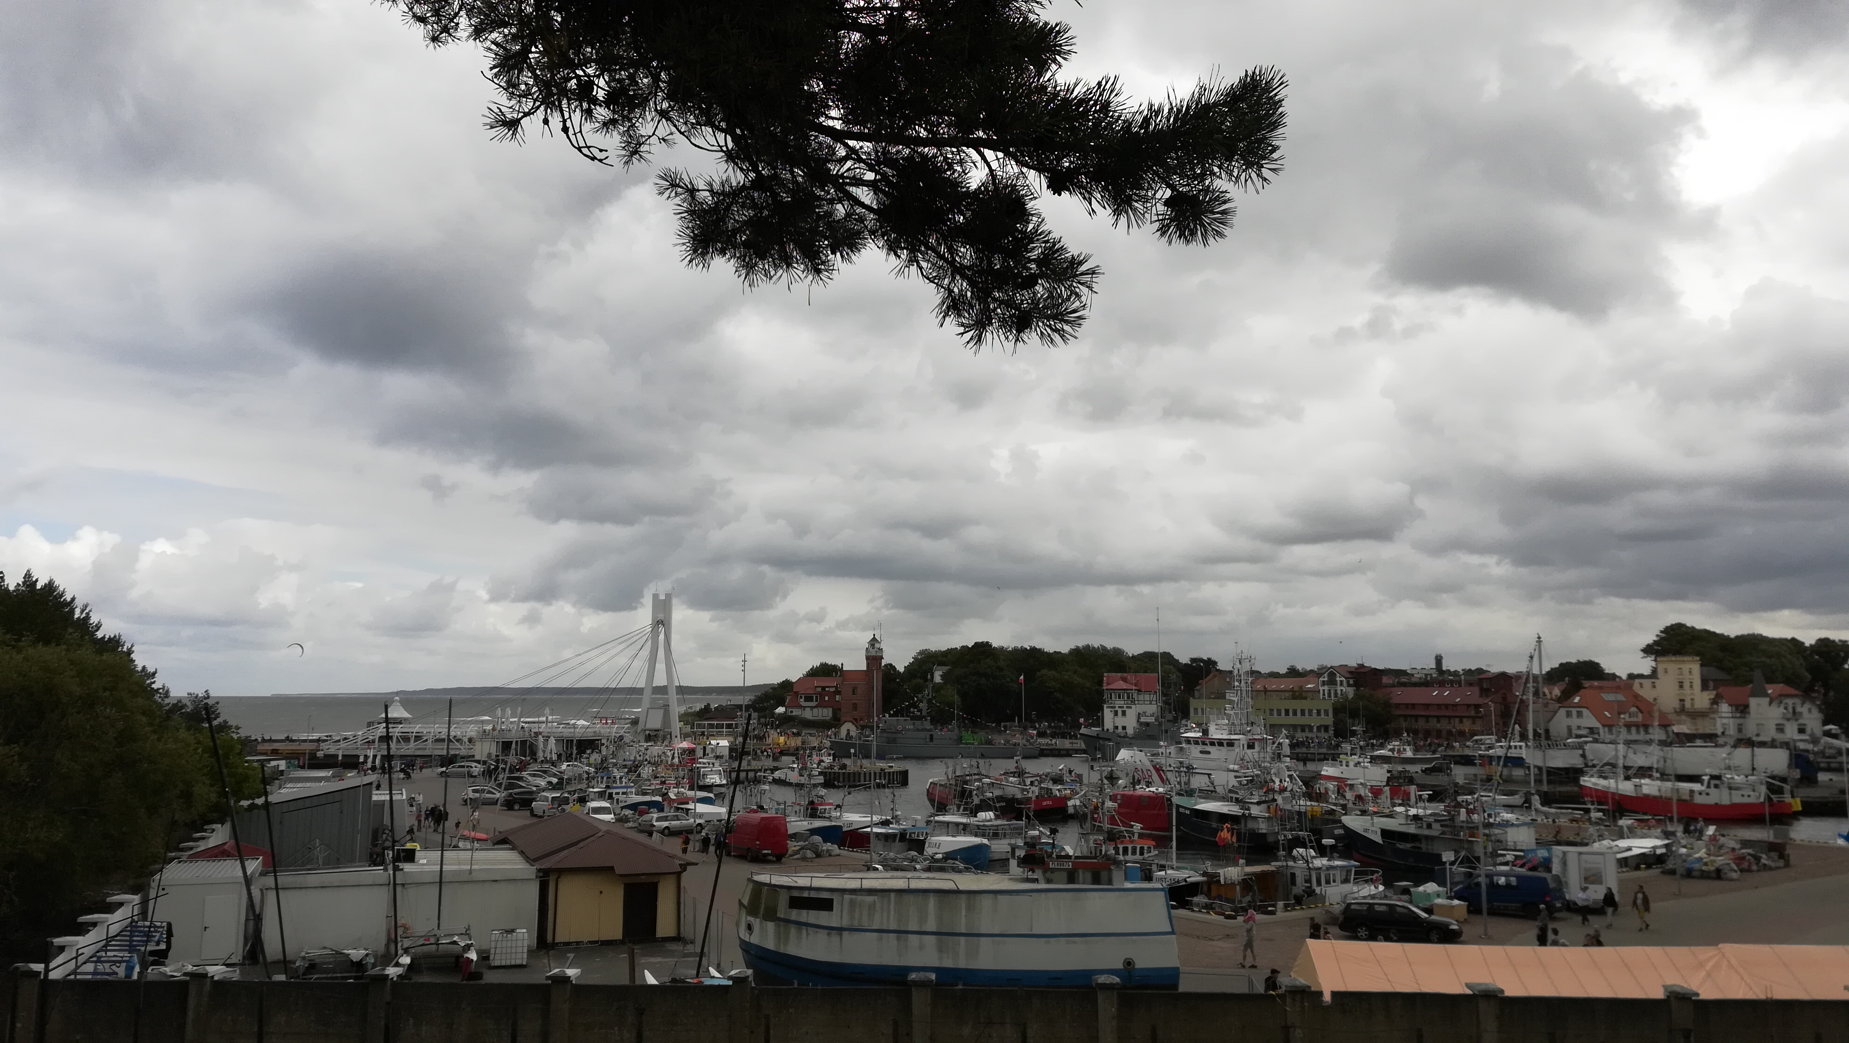
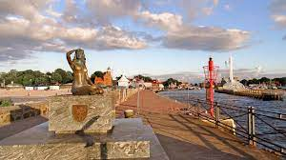
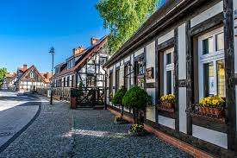
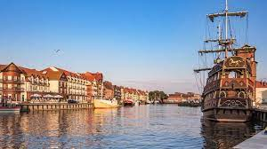
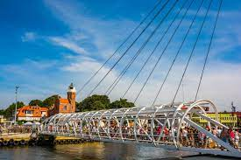
USTKA
14-20.08.2021

Slide 2
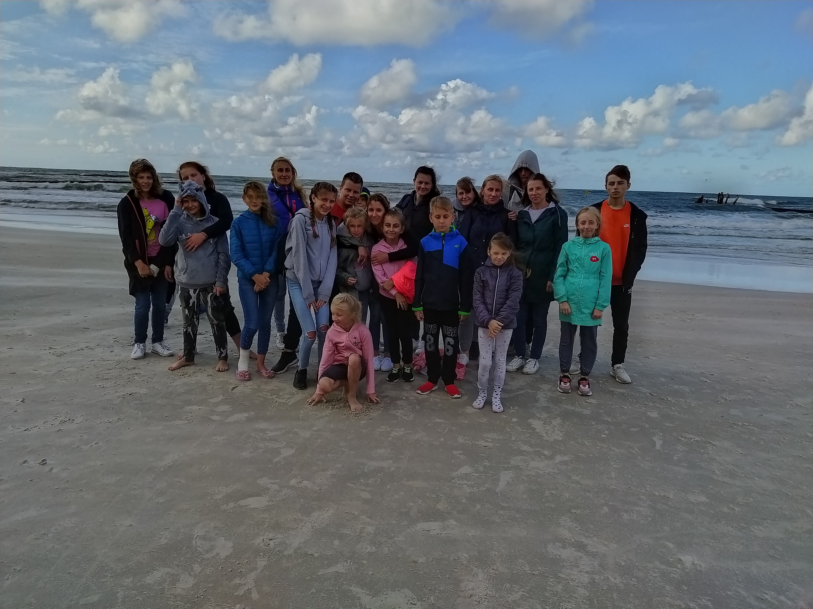
Miłe wspomnienia z wypoczynku letniego w Ustce.

Slide 3
Wychowankowie Domu Dziecka z Dąbrowy Rusieckiej i Ośrodka Interwencyjno – Socjalizacyjnego z Bełchatowa byli uczestnikami wyjazdu letniego do Ustki. Wycieczka odbyły się w dniach 14-20.08.2021 r. Uczestnicy wyjątkowo interesująco i aktywnie spędzali wakacyjny czas. Oprócz kąpieli i plażowania organizowane były różnorodne zajęcia, w których wszyscy chętnie uczestniczyli. Odbyło się wiele konkursów m. in.: plastyczne, muzyczne i sportowe. Był czas także na rozgrywki i zawody sportowe, które odbywały się na plaży, jak również na boisku: piłka nożna, siatkówka, dwa ognie, itp. Z wielką ochotą i zainteresowaniem wszyscy uczestniczyli w grze miejskiej, w czasie której musieli wykazać się dobrą orientacją w terenie. Dzieci poznały piękne okolice Ustki. Były spacery brzegiem morza i na zachód słońca. Odbyły się również wycieczki.

Slide 4
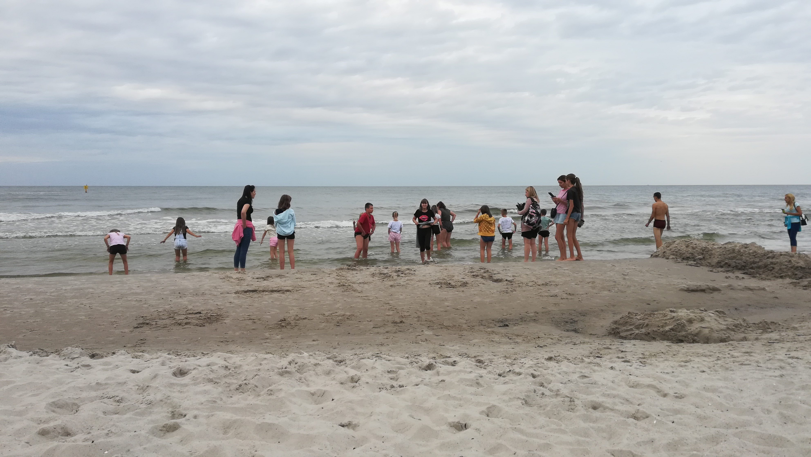
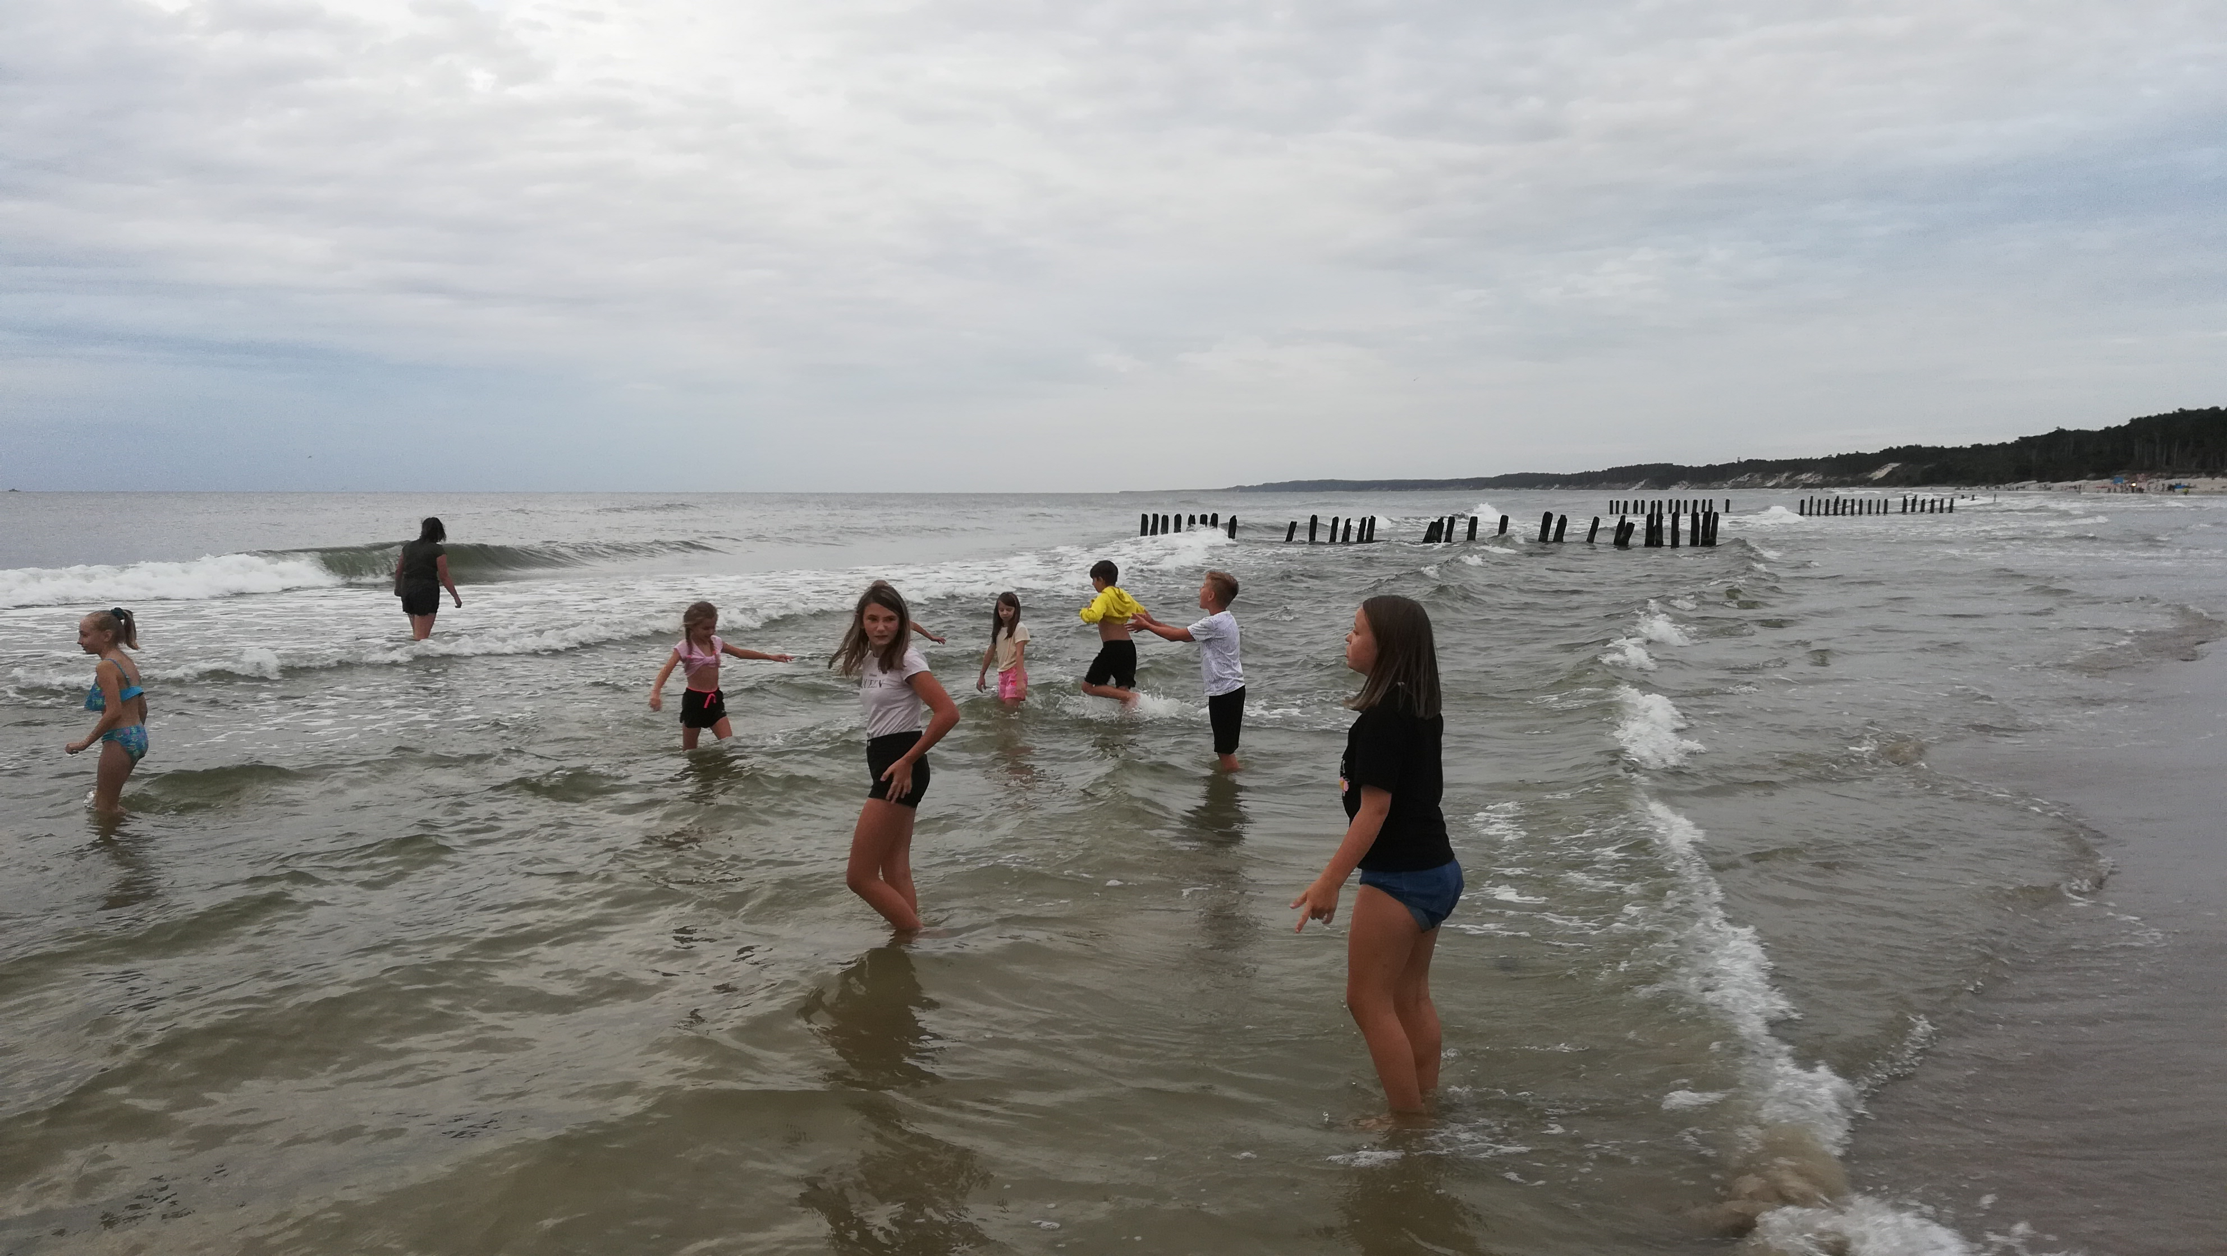
PRZYWITANIE Z MORZEM

Slide 5
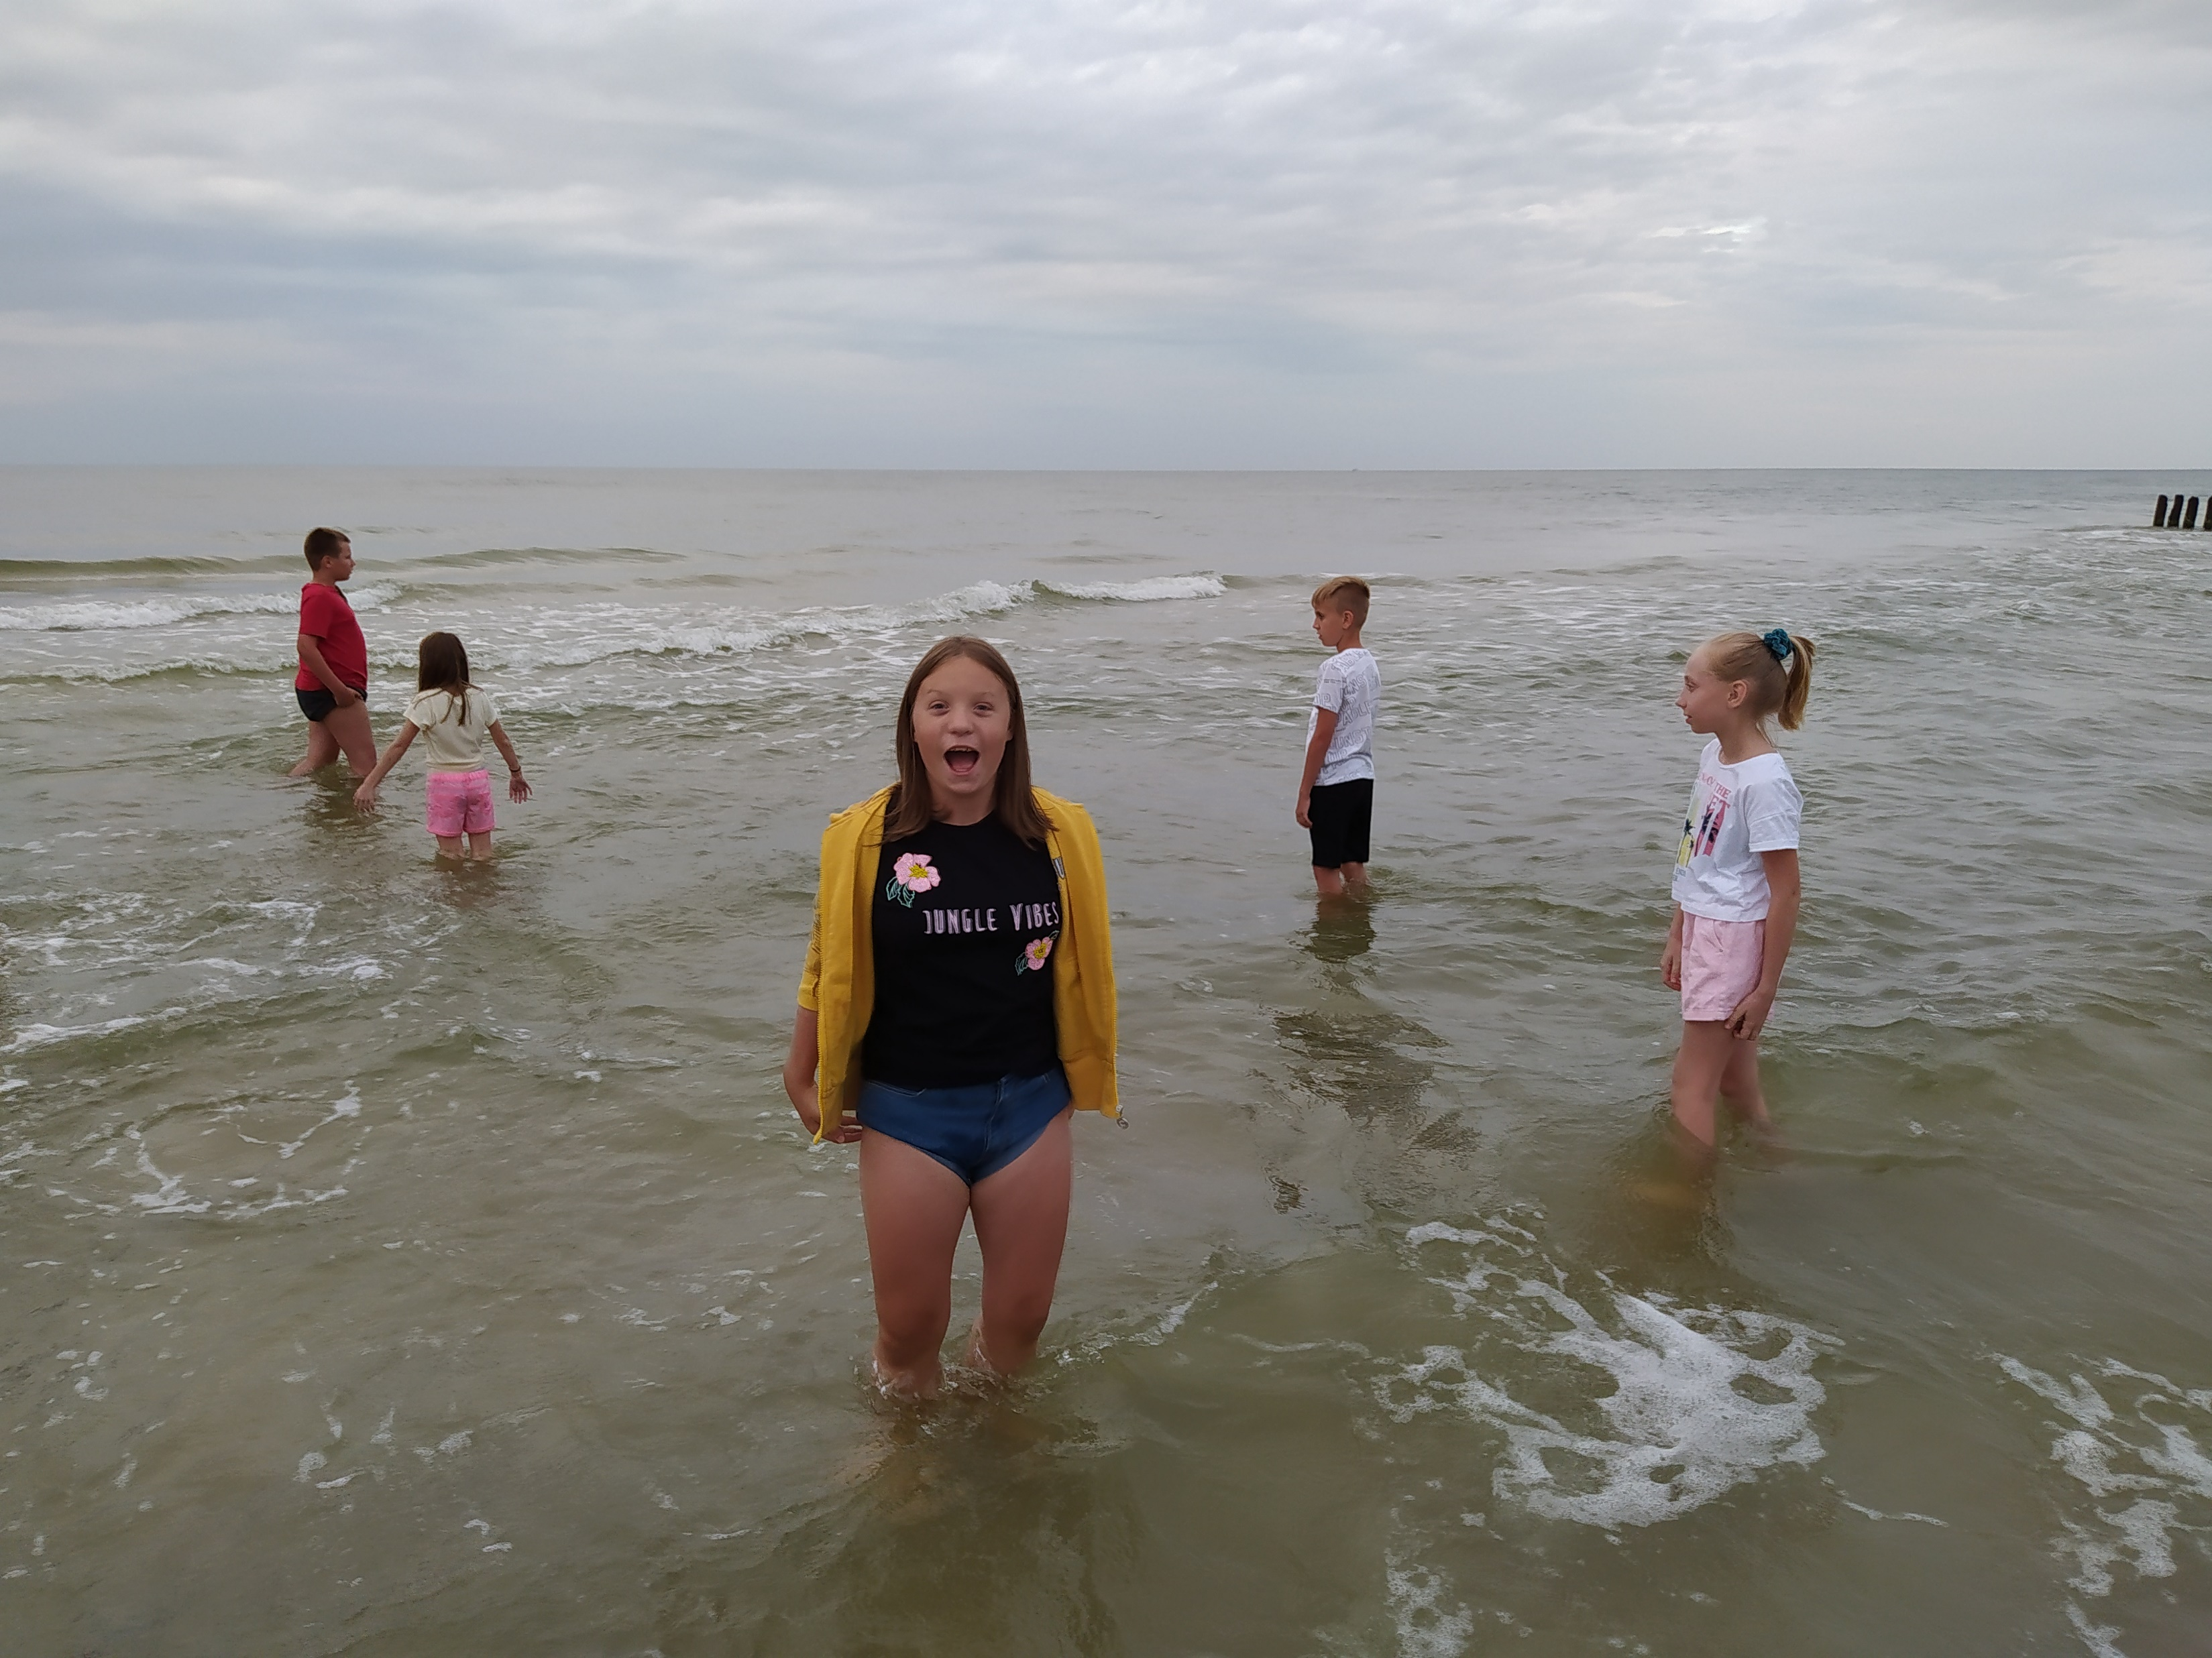
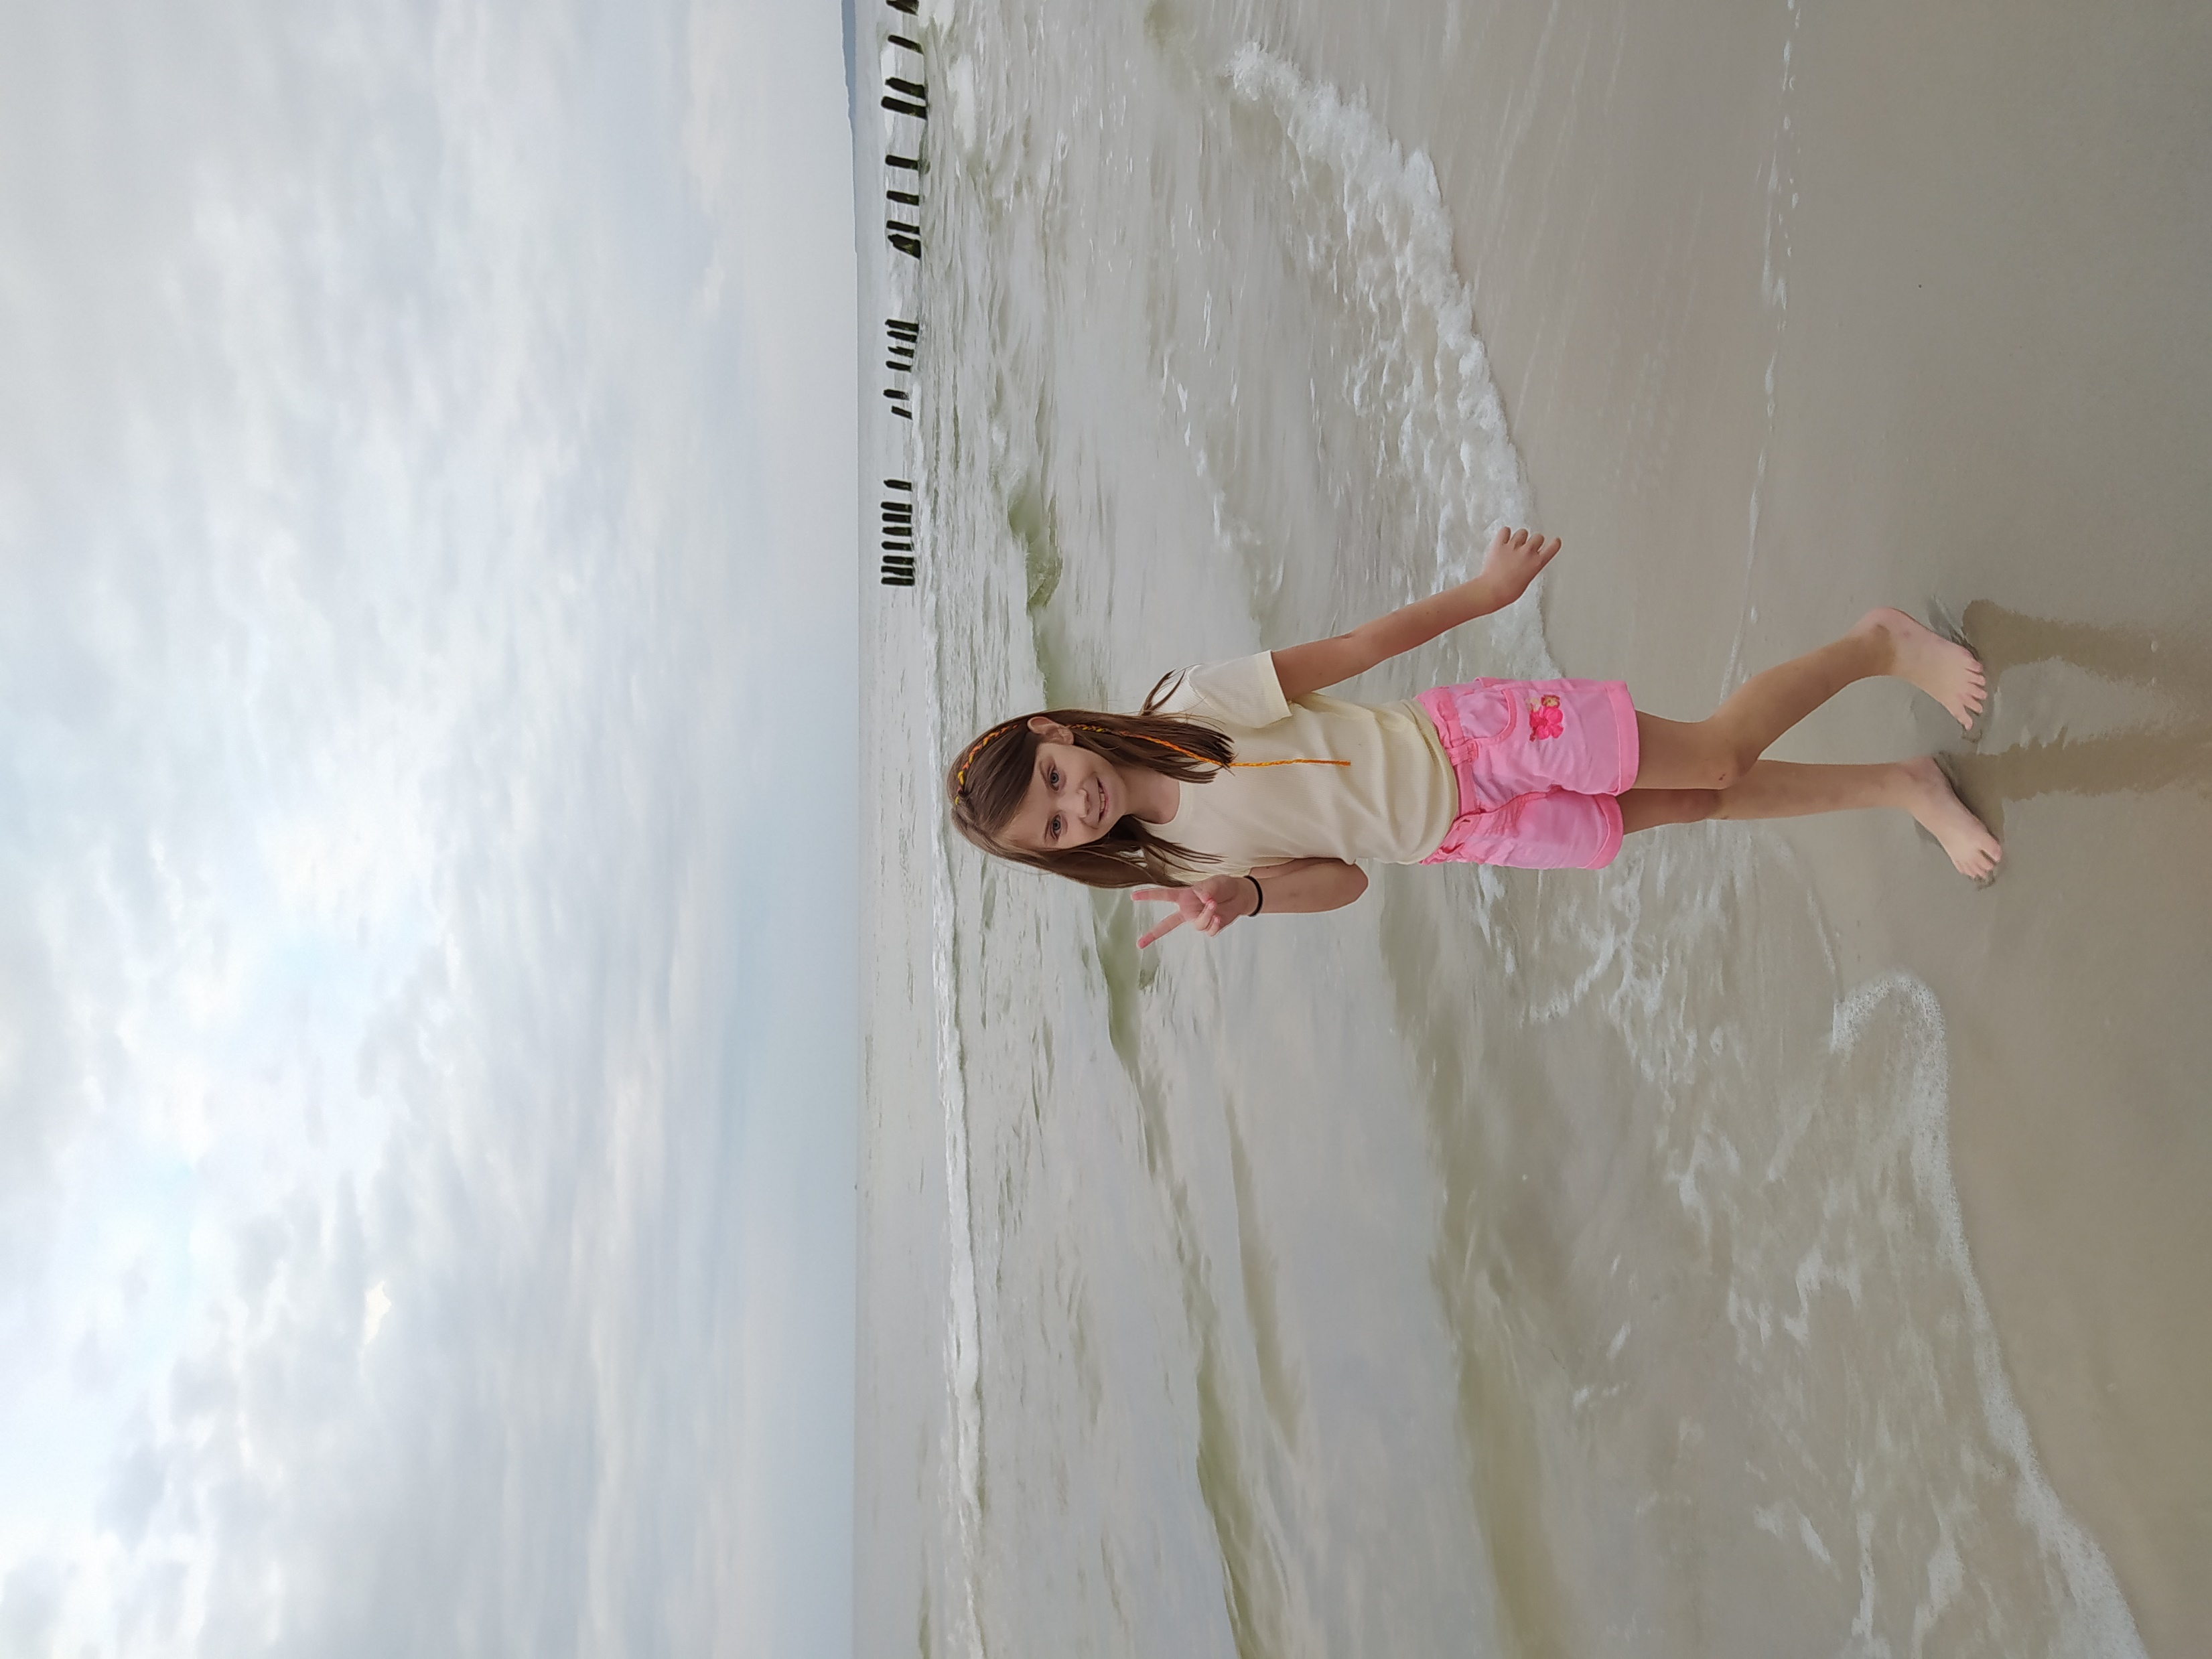
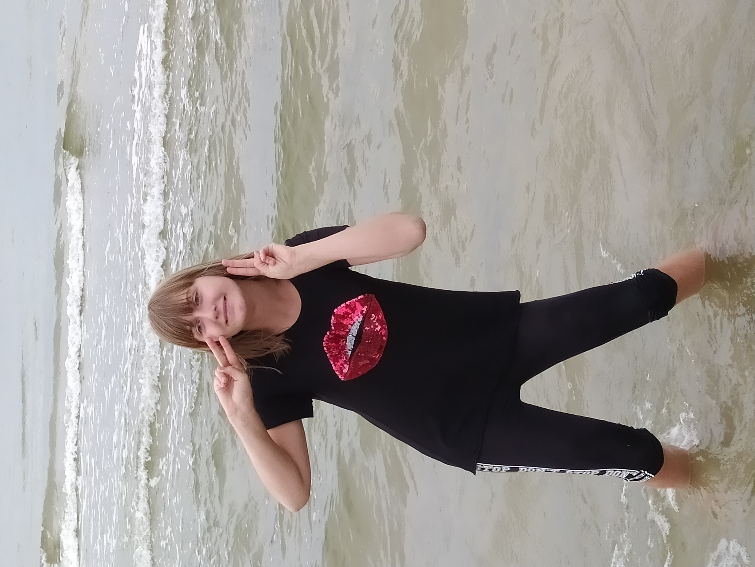

Slide 6
Bunkry Blüchera „Blűcher” – kompleks niemieckich bunkrów z lat 30 ubiegłego wieku – leży blisko centrum Ustki, tuż przy zachodnim falochronie portowym. Na 12 metrowej wydmie – najwyższym wzniesieniu górującym nad plażą – ulokowano działobitnię tak zwanego działa prowadzącego. Ten bunkier ma dwie kondygnacje. Na górnej stała armata kalibru 105 mm. Pośrodku płaszczyzny otoczonej niszami amunicyjnymi zachowało się stalowe gniazdo mechanizmu obrotowego armaty. W dolnej, ukrytej części działobitni, znajdują się schrony dla obsługi, połączone podziemnym korytarzem z bunkrem dowodzenia i kierowania ogniem, na którego górnej platformie stał dalmierz (odległościomierz), dzięki któremu namierzano potencjalne cele. Miejsce to ma służyć przekazywaniu wiedzy o historii w przystępnej, interaktywnej formie. Obecnie najciekawsze są podziemia, w których działa nowoczesne multimedialne muzeum z filmami, dioramami i realistycznymi manekinami w umundurowaniu. Ekspozycja pokazuje grozę wojny i bezsens wielkich nakładów poczynionych przez nazistów w celu uczynienia z Ustki – nigdy nie dokończonej – militarnej Twierdzy. Na pozostałym terenie znajduje się kiermasz militarny, tor łuczniczy, strzelnica sportowa Air Soft Gun, odbywają się rekonstrukcje historyczne i pokazy. Jest też kuchnia polowa serwująca w sezonie grochówkę i kiełbasę.

Slide 7
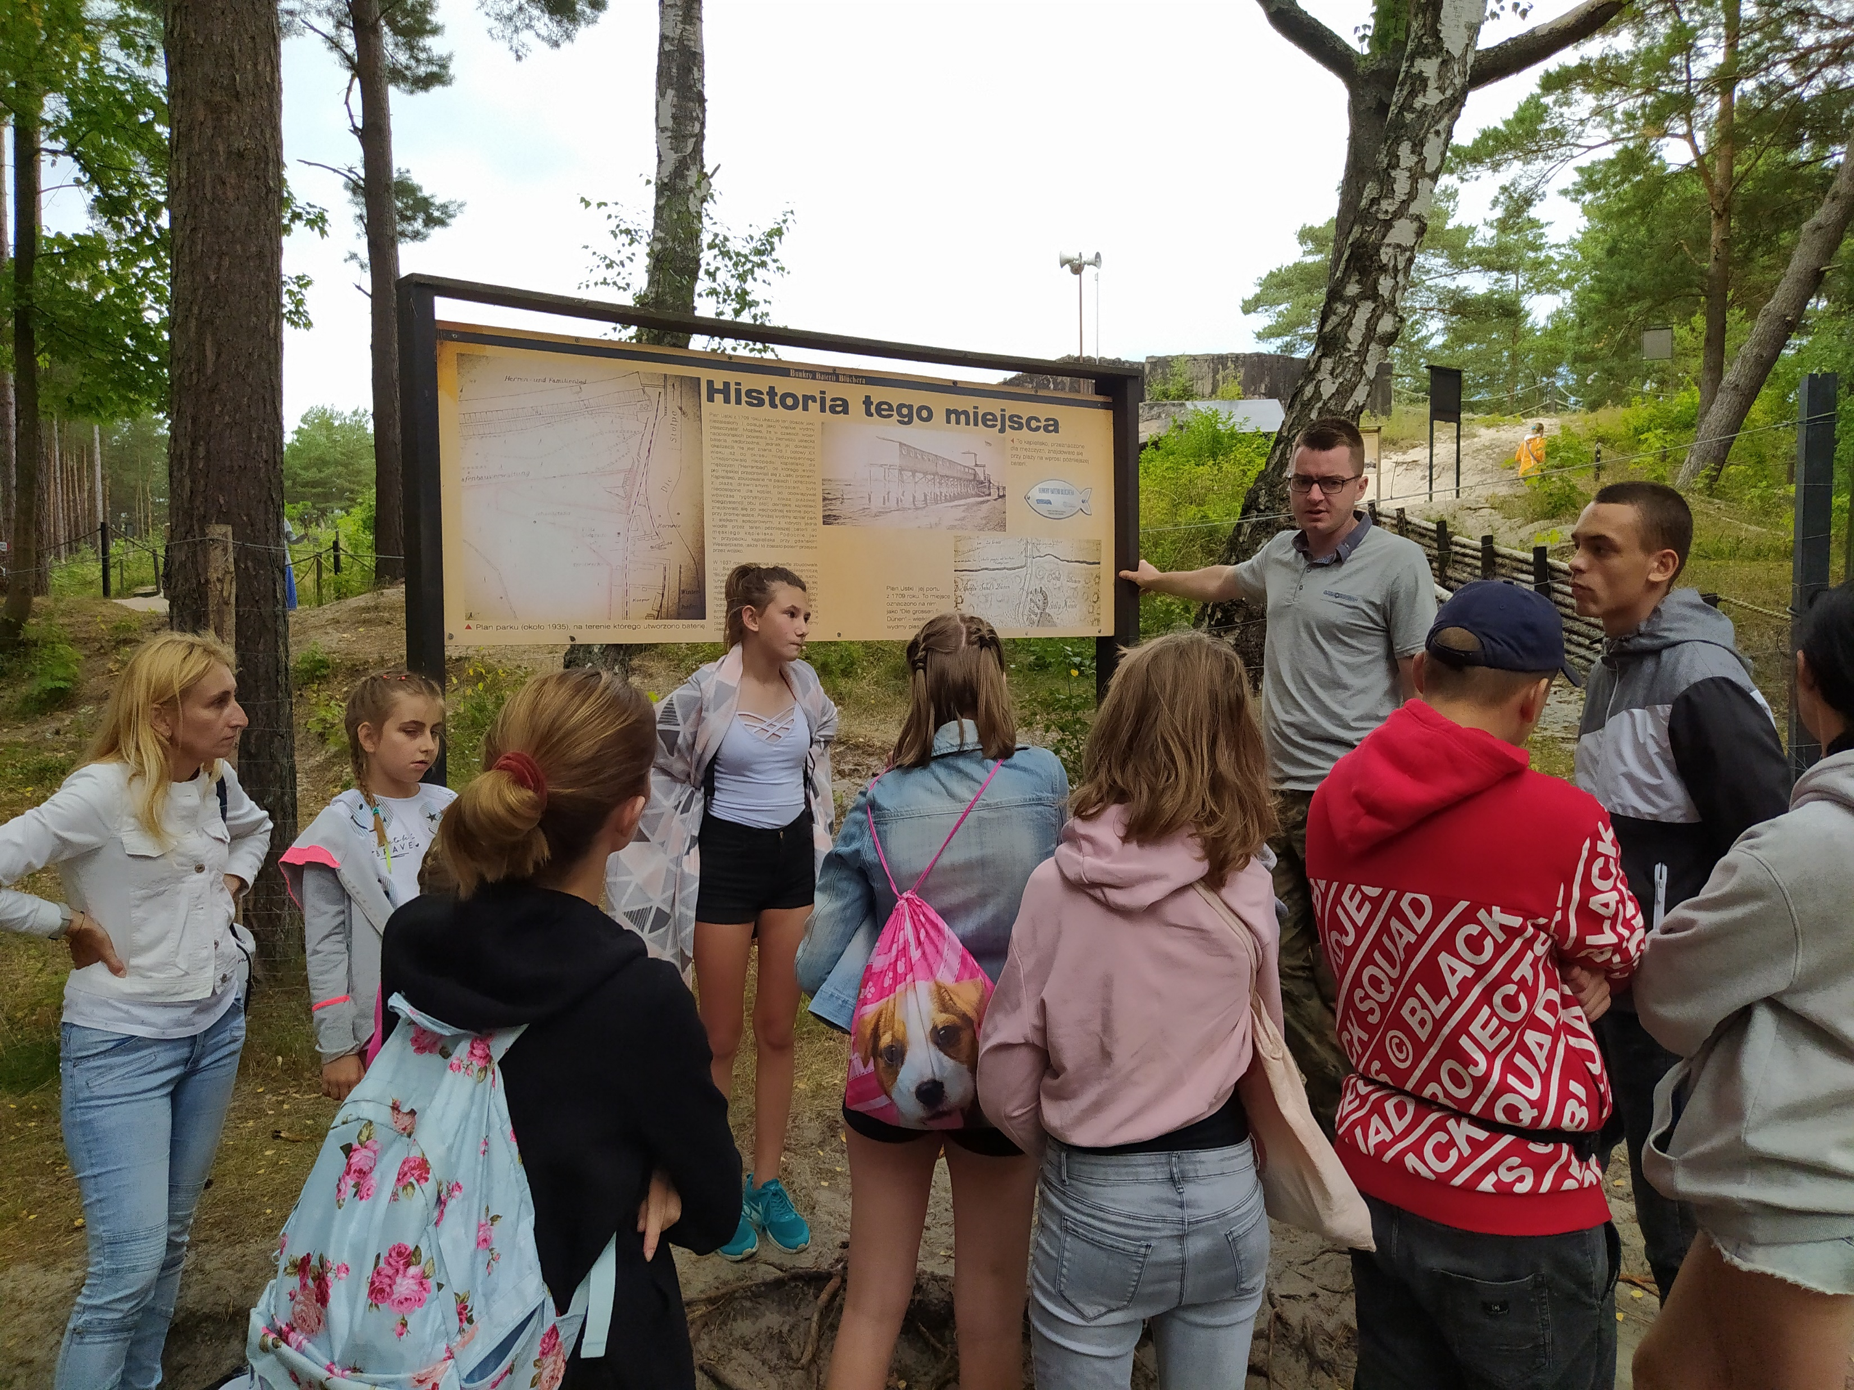

Slide 8
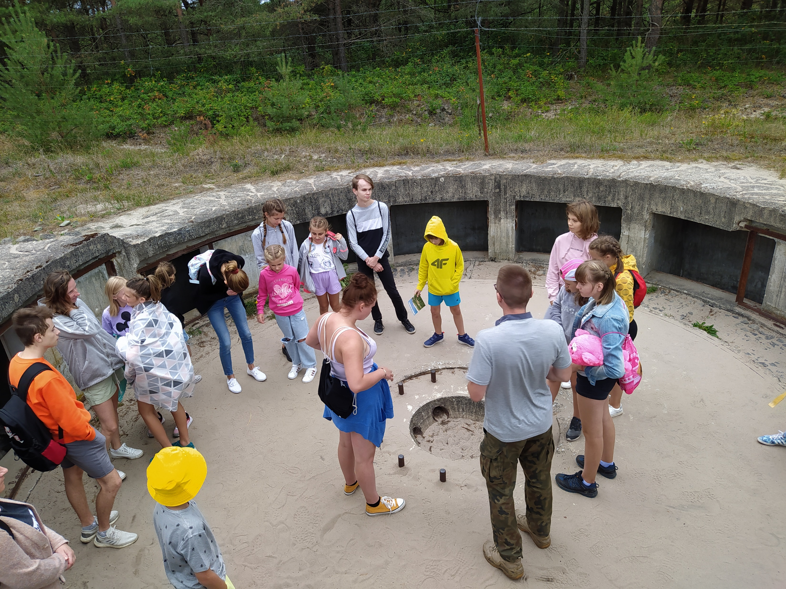

Slide 9
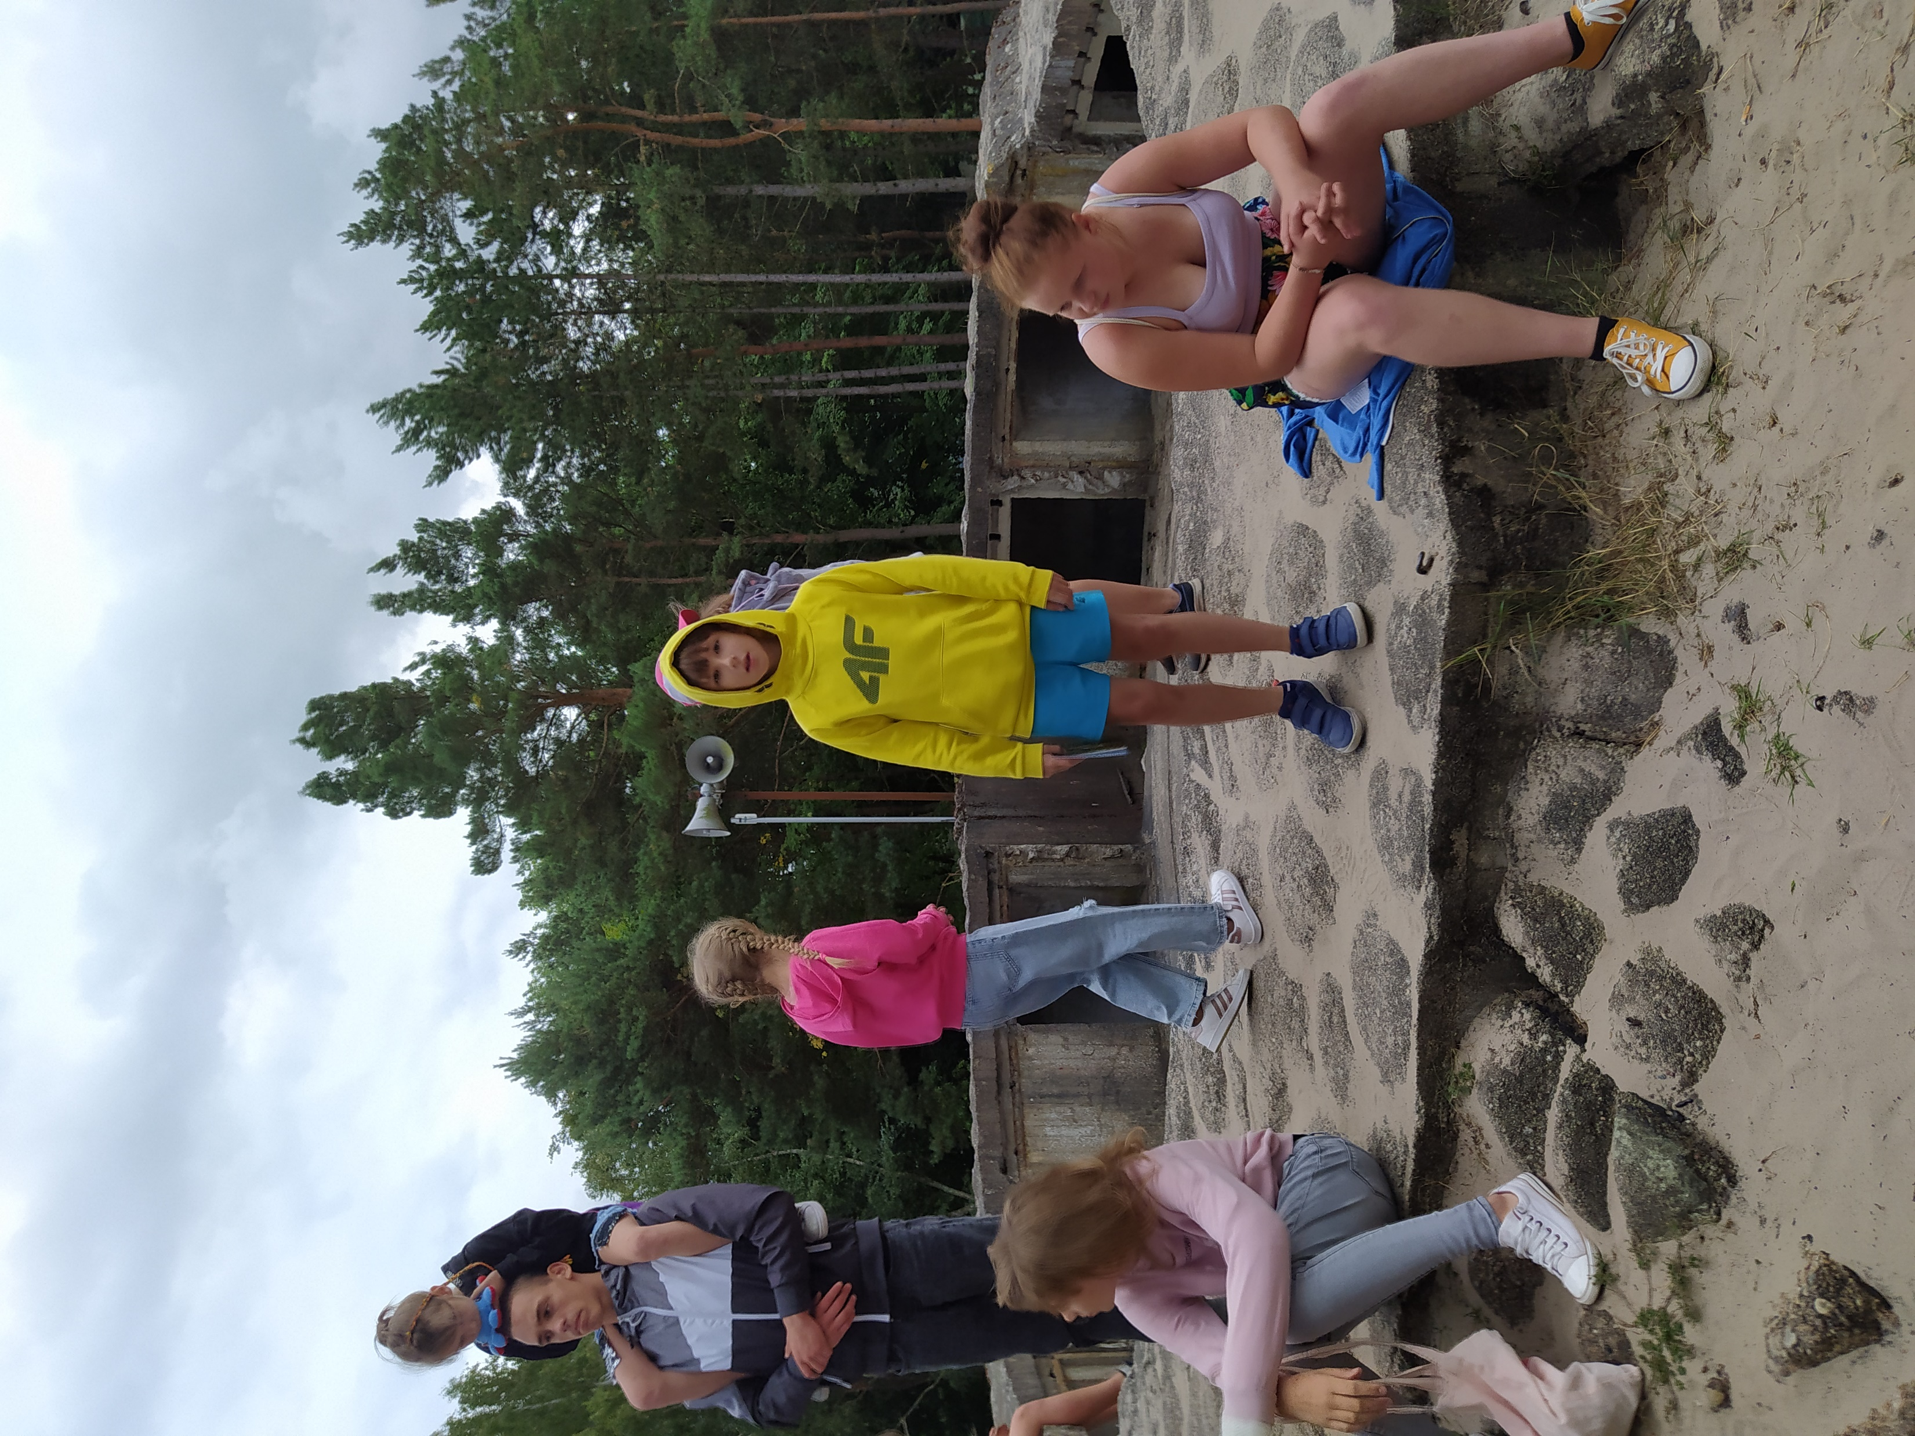

Slide 10
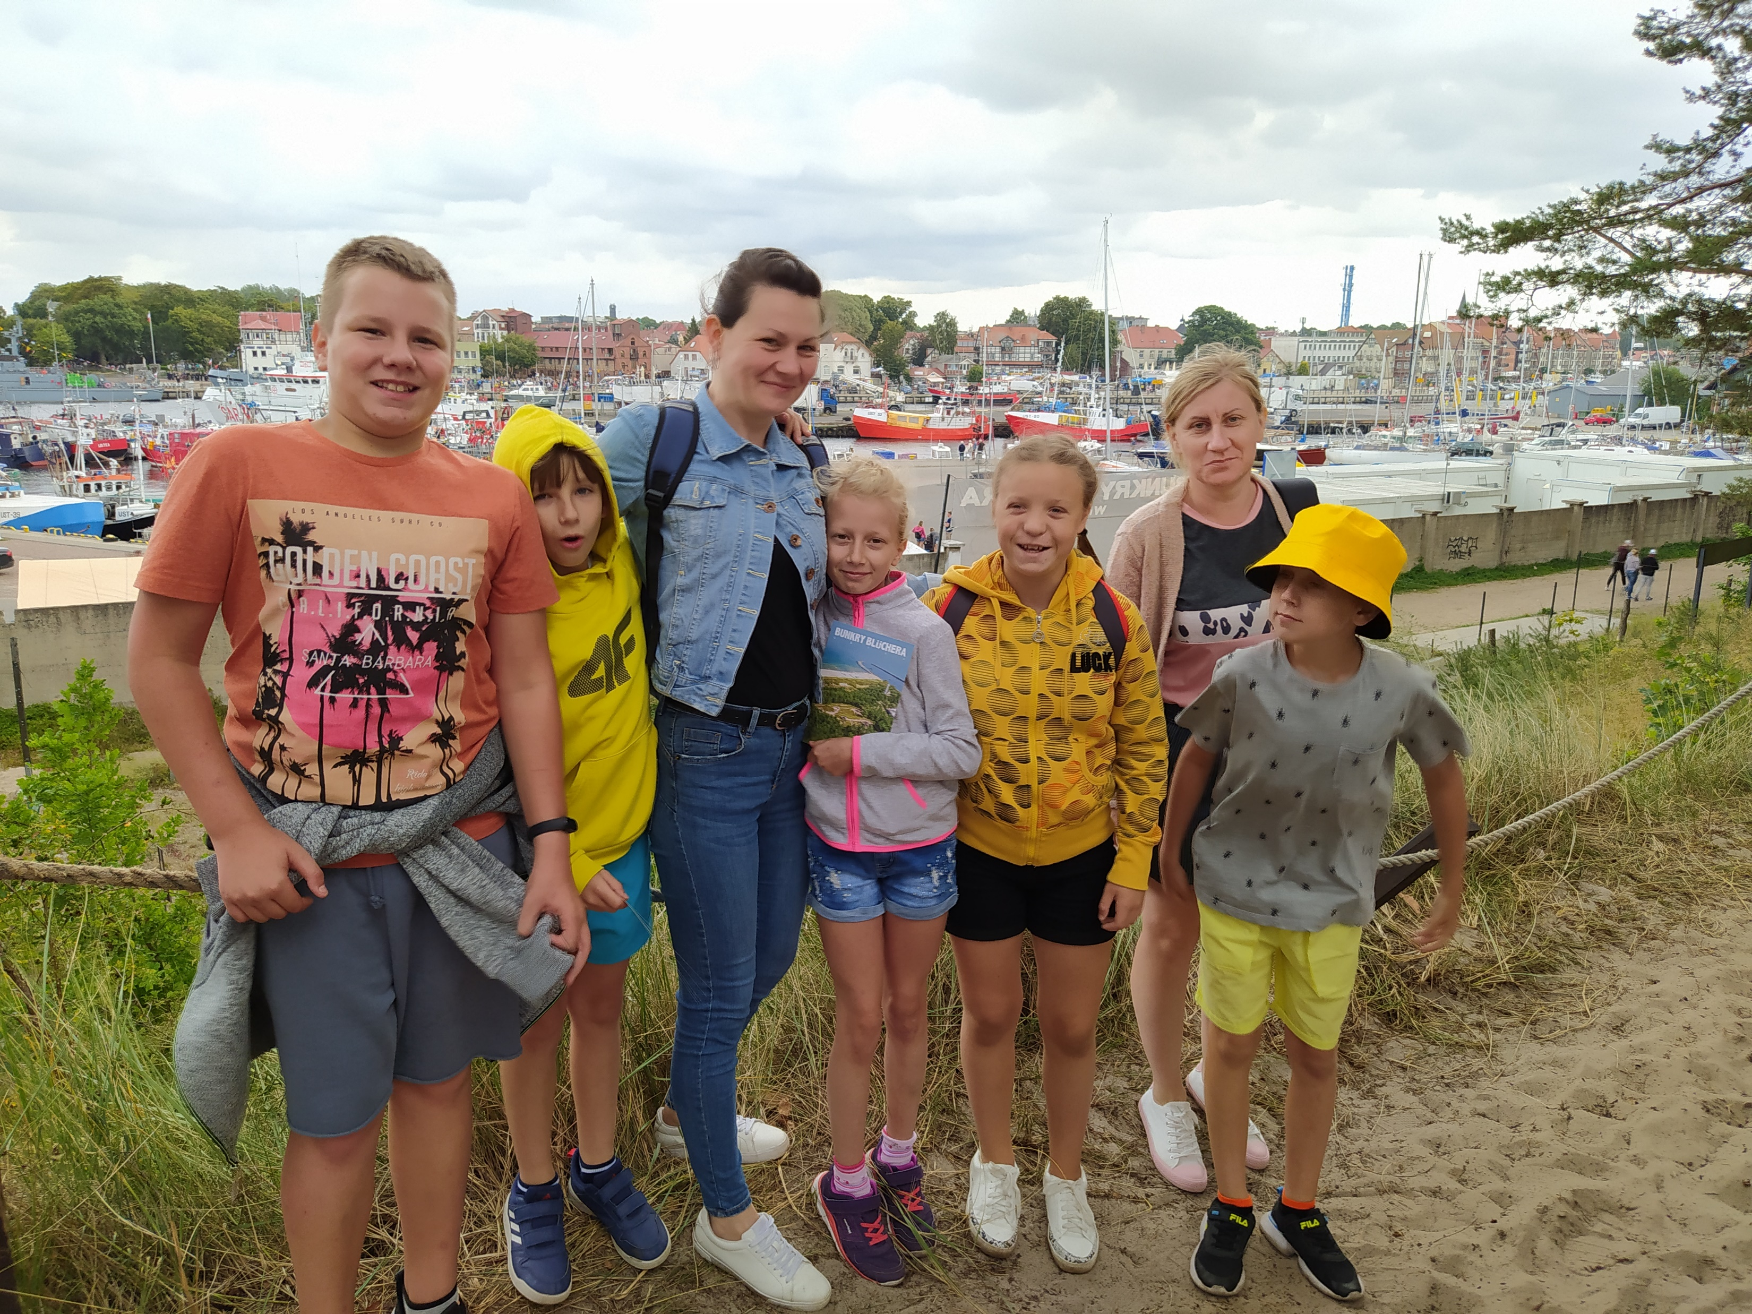

Slide 11
Słowiński Park Narodowy: Wydma Czołpińska Słowiński Park Narodowy jest znany przede wszystkim z przepięknych wydm, jakie można zobaczyć na jego terenie. Przemierzaliśmy wraz z przewodnikiem szlak czerwony, który przez nią prowadzi, co rusz podchodziliśmy pod wzniesienia usypane z przesuwającego się stale piasku. Z każdego z nich rozpościera się przepiękny widok na wydmy porośnięte trawami piaskowymi. Wysokość Wydmy Czołpińskiej dochodzi nawet do 56 metrów, przez co nosi miano najwyższej z wydm, jakie można spotkać w Słowińskim Parku Narodowym. Po przejściu całej ścieżki poprowadzonej przez Wydmę Czołpińską dotarliśmy do przepięknej i niezwykle rozległej plaży położonej nad brzegiem Morza Bałtyckiego. Z powrotem udaliśmy się do latarni morskiej.

Slide 12
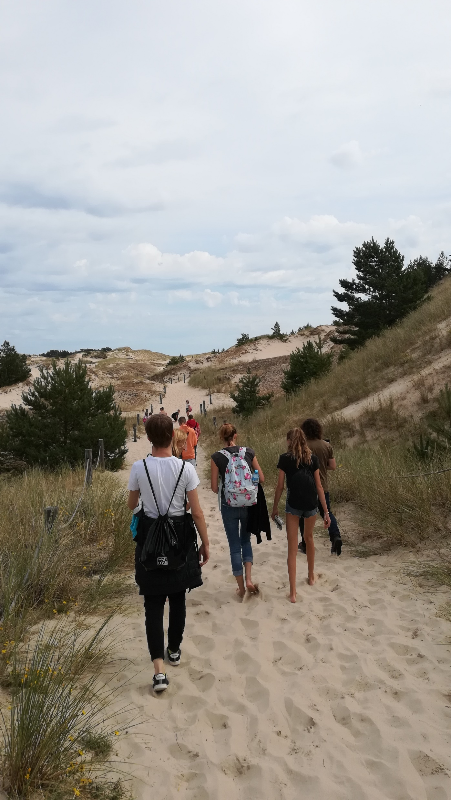
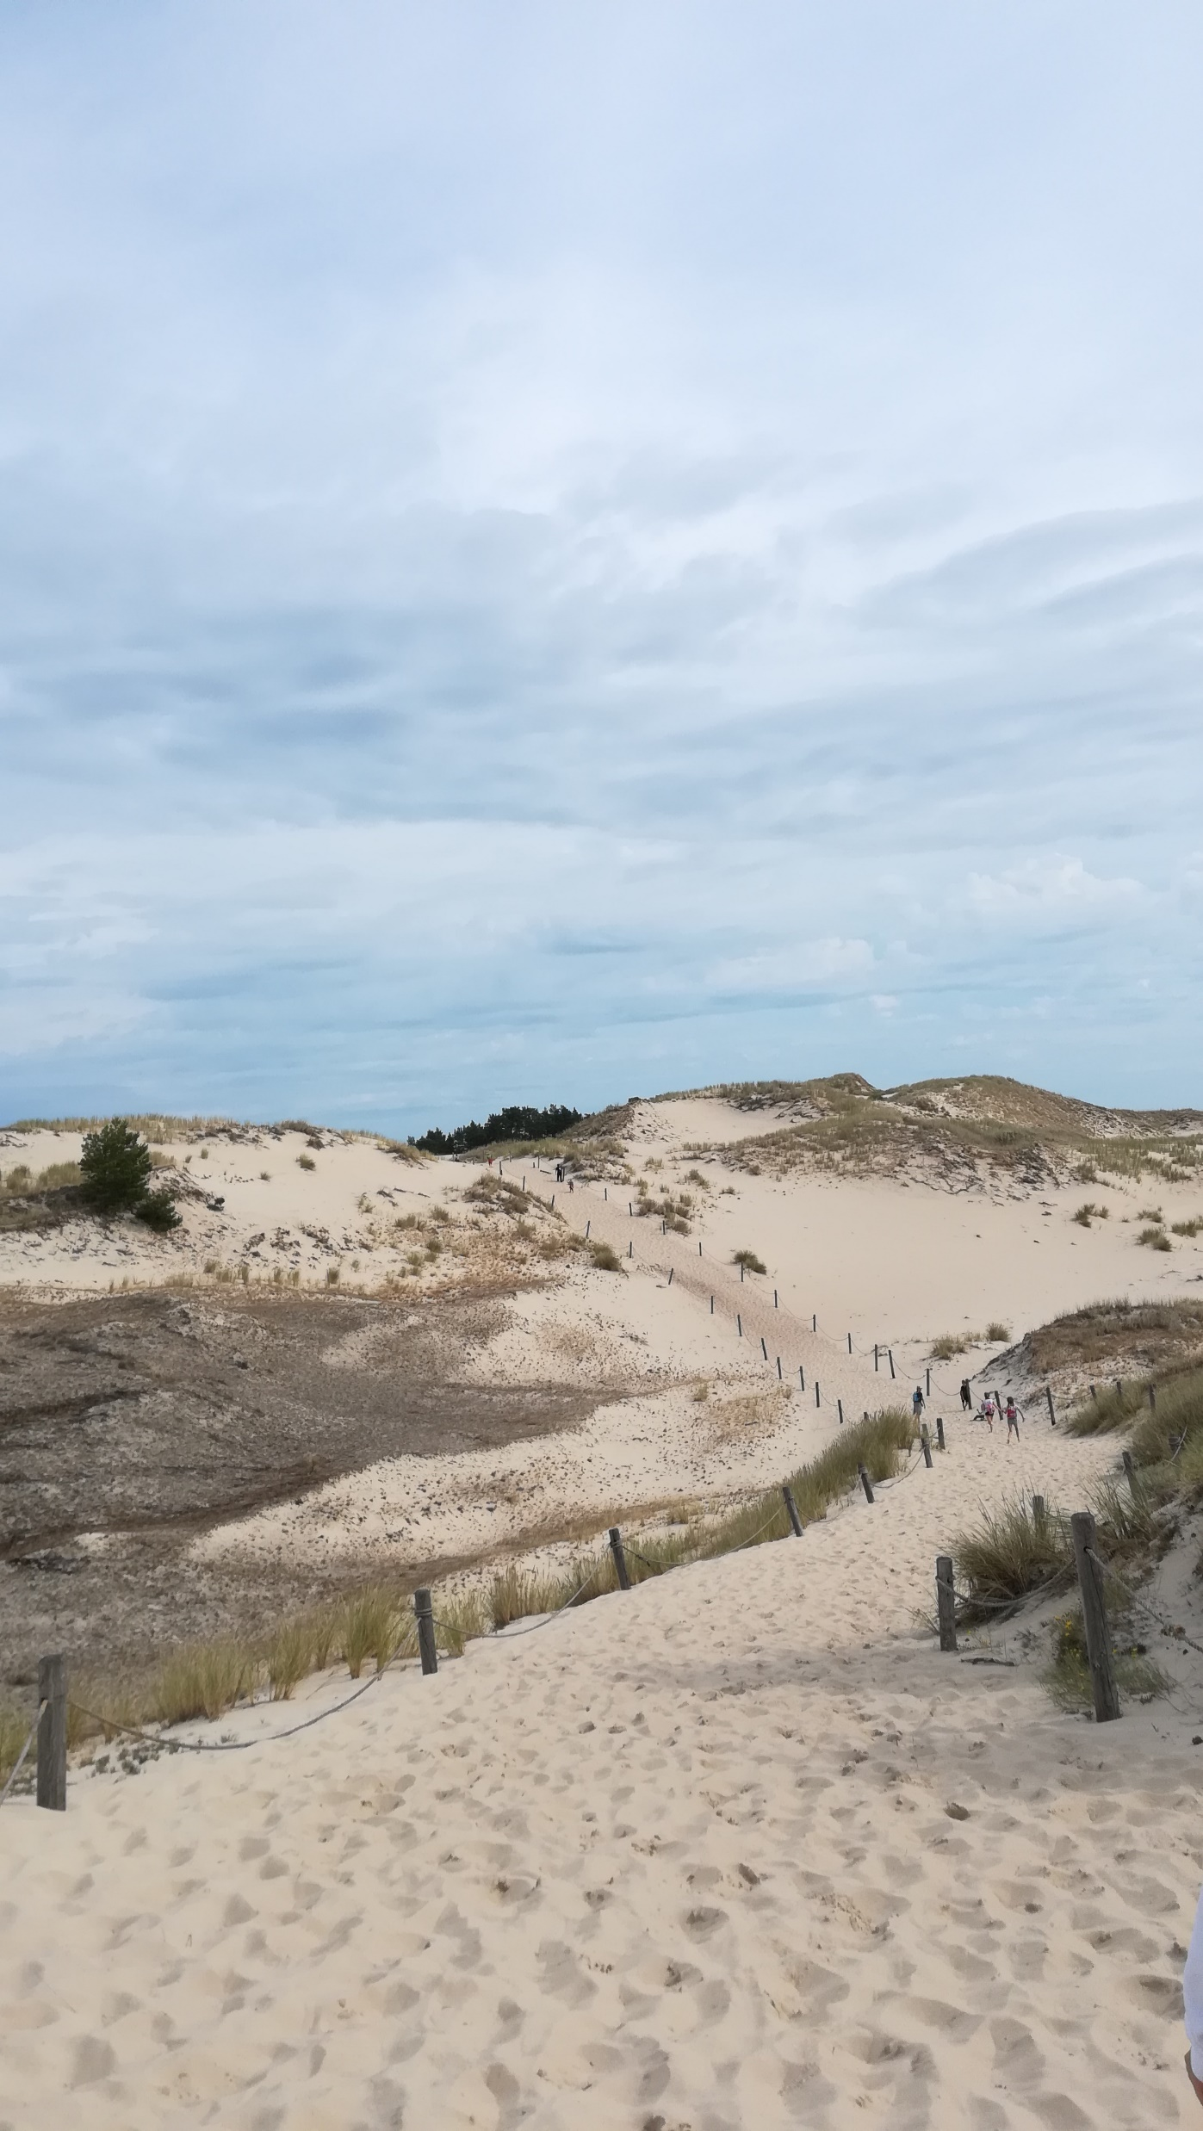

Slide 13
LATARNIA CZOŁPINO Latarnia Czołpino jest jedną z nielicznych latarni, która jest oddalona od skupisk ludzkich. Jest położona w odległości 1000 metrów od brzegu, pomiędzy miejscowościami Łeba i Rowy, w samym sercu Słowińskiego Parku Narodowego. Wznosi się na wysokość 25 metrów na wysokiej zalesionej wydmie (55 m n.p.m). Znajduje się na terenie Słowińskiego Parku Narodowego i wymaga od turystów półtorakilometrowego spaceru wśród dziko rosnącego lasu. Ale widok z jej tarasu na przyrodę parku – ruchome wydmy, przybrzeżne jeziora – Łebsko i Gardno oraz mierzeję oddzielającą jezioro Łebsko od morza.

Slide 14
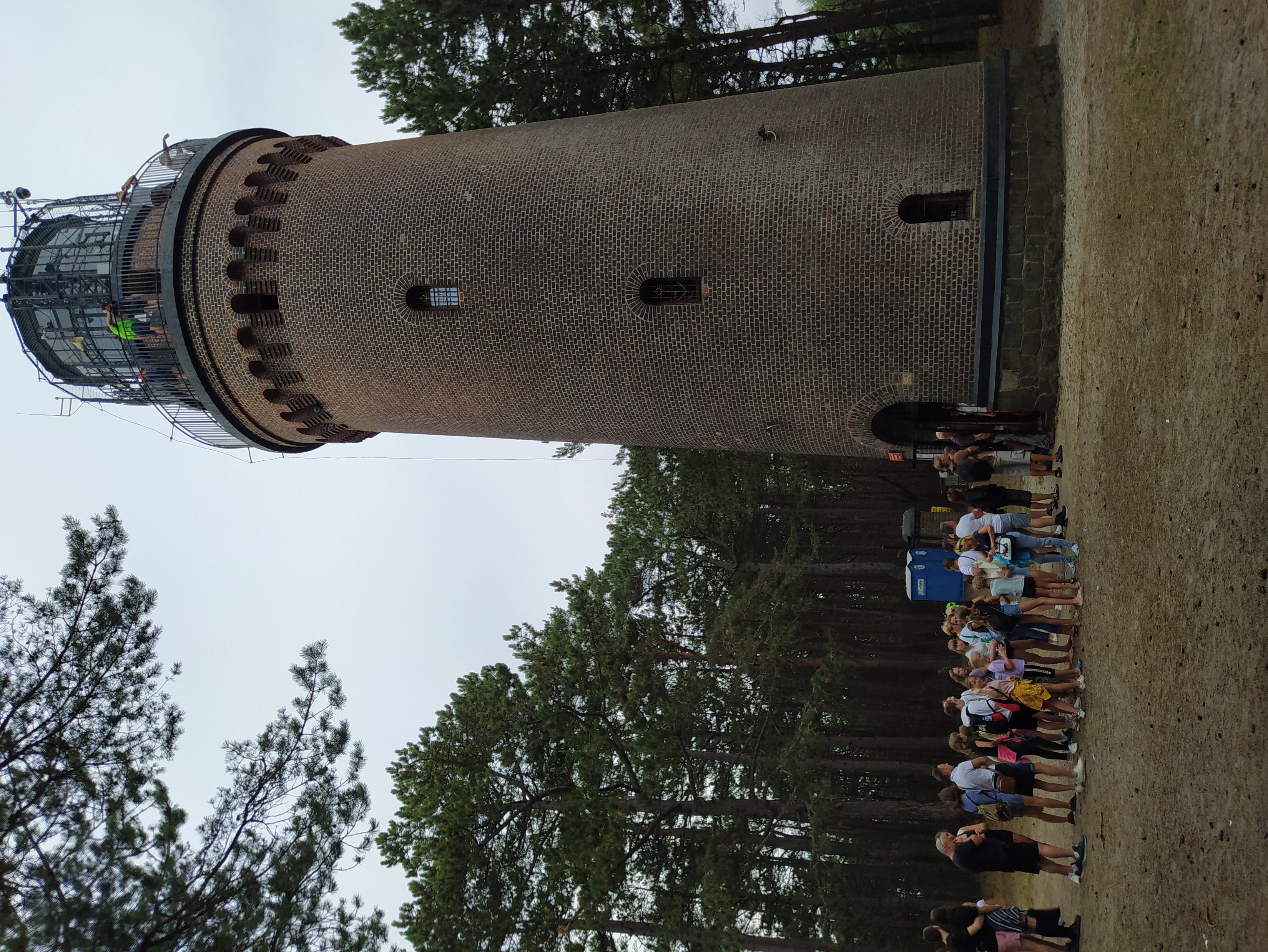

Slide 15
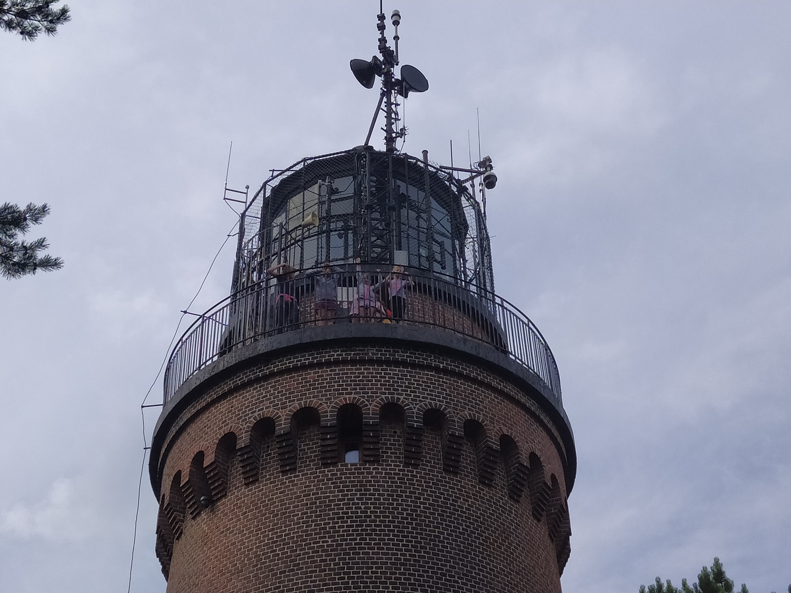
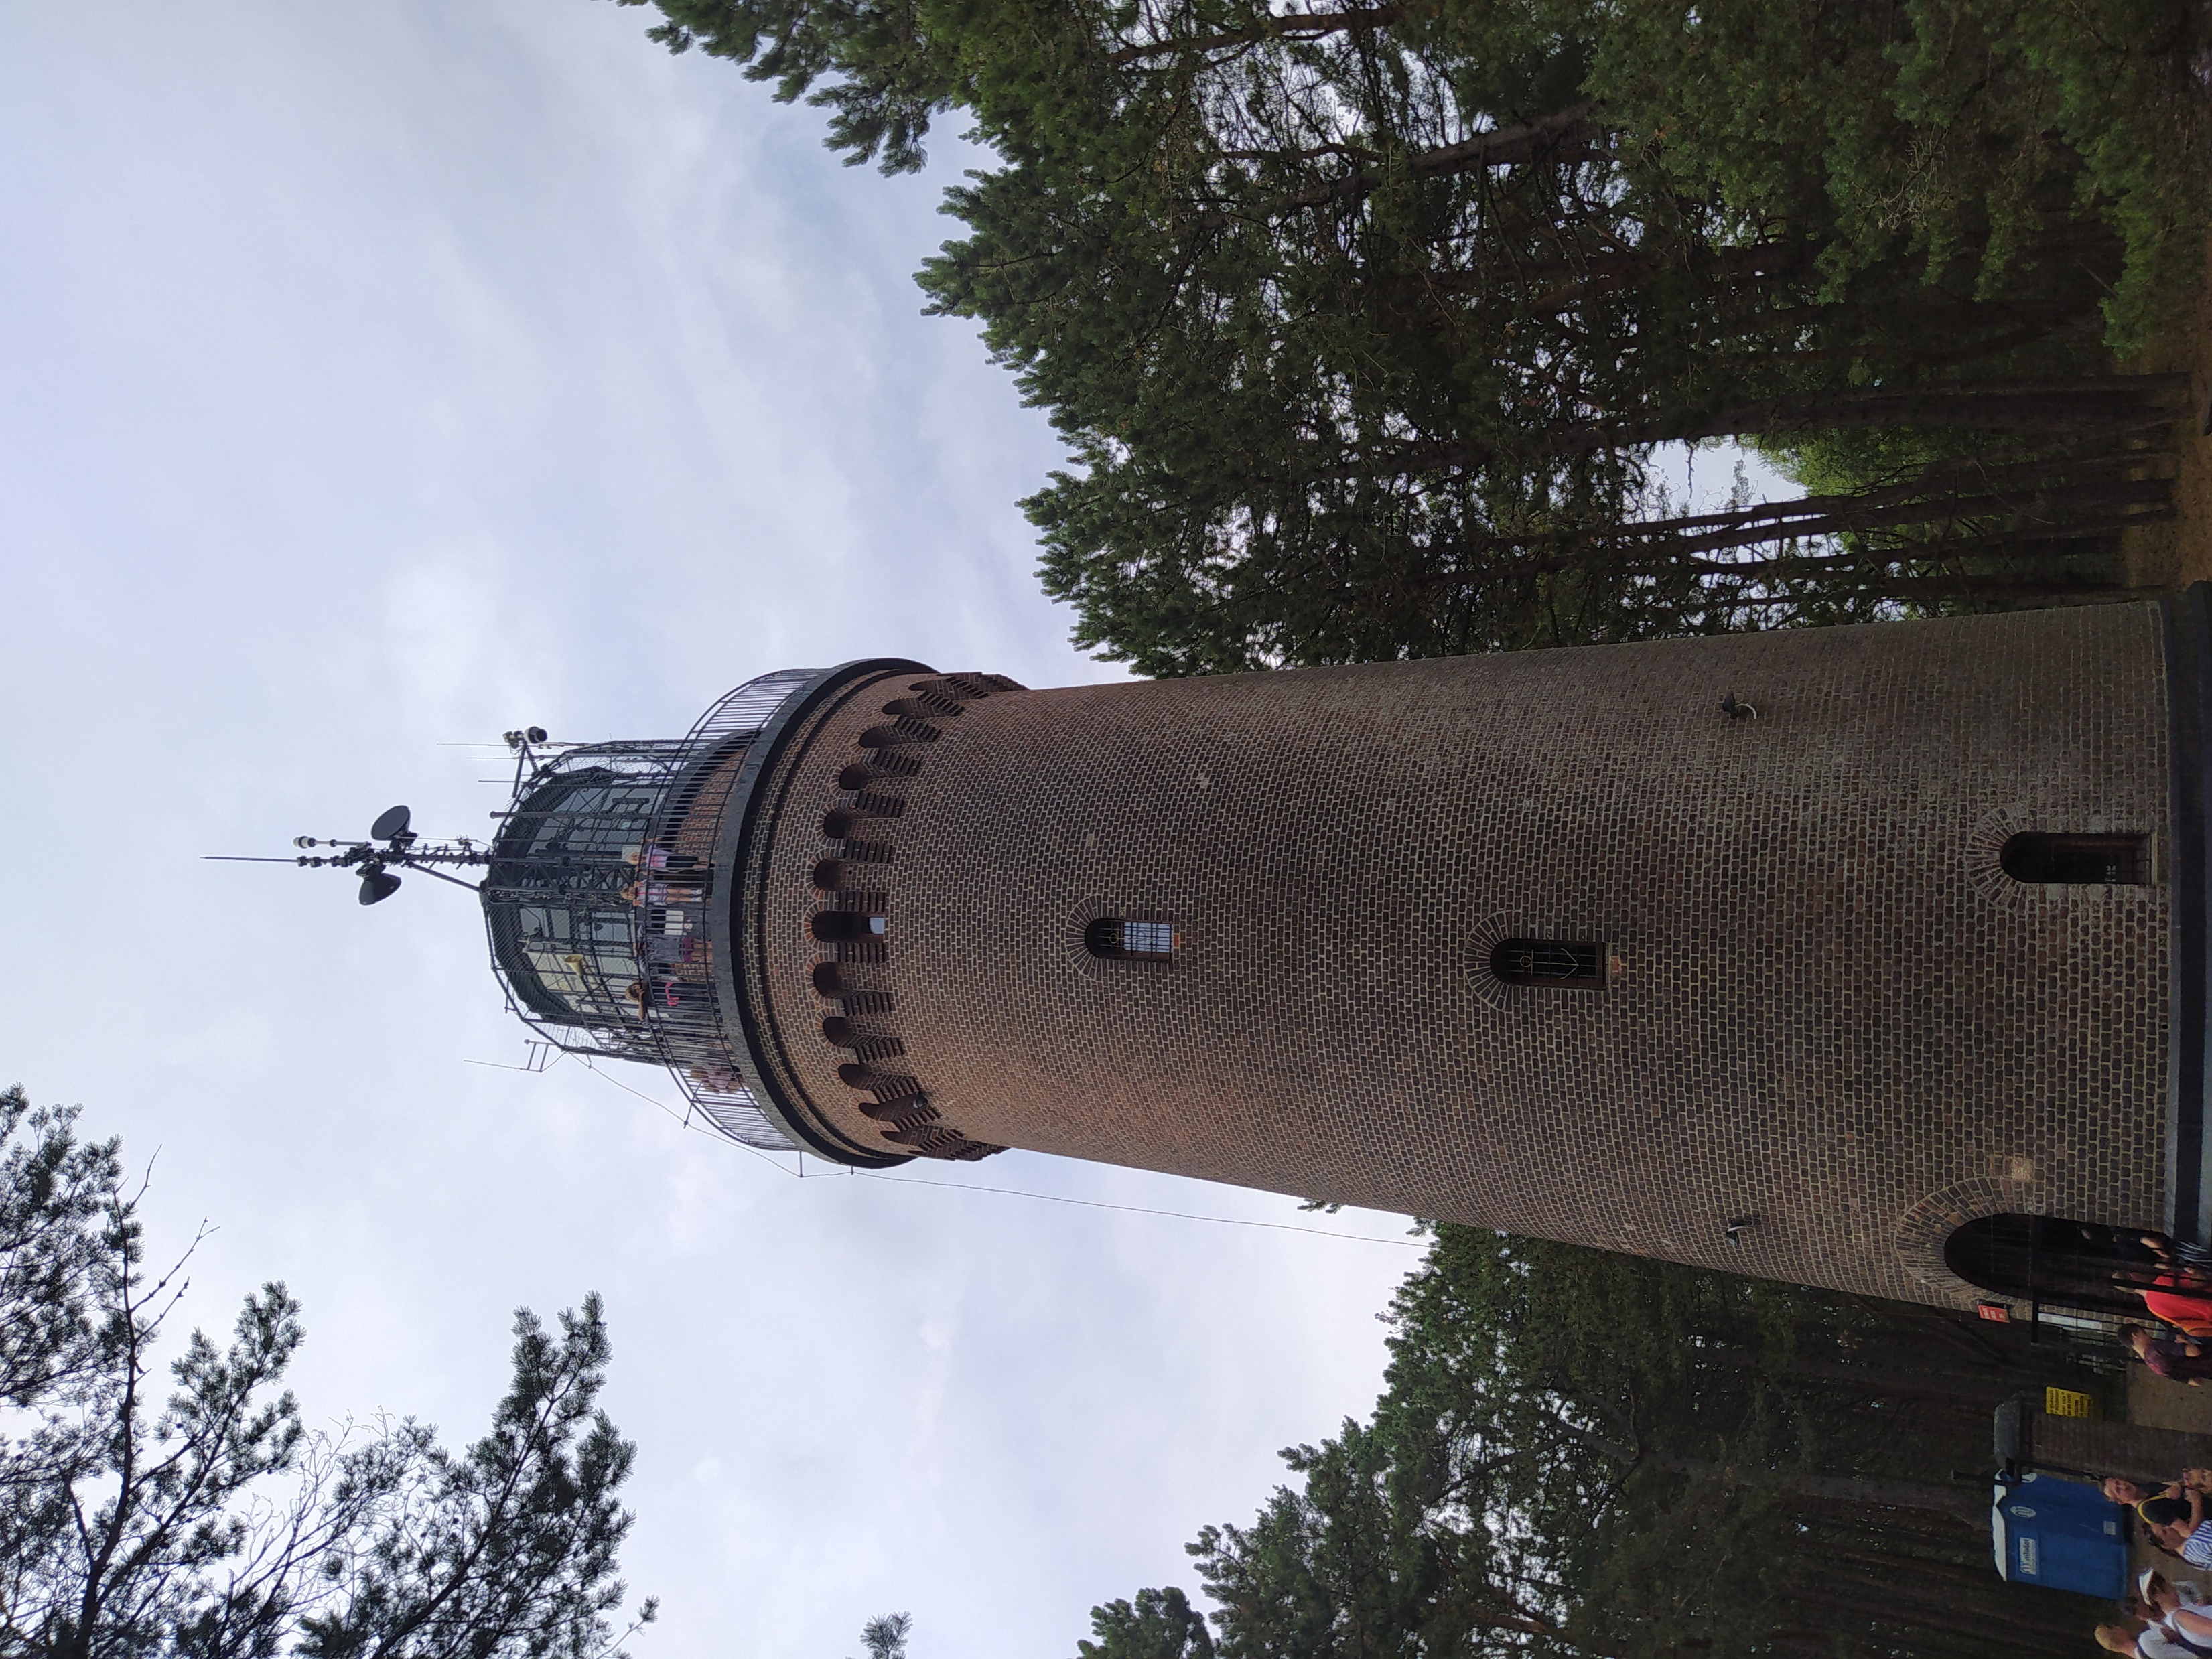

Slide 16
Ławeczka Ireny Kwiatkowskiej
Ławeczka Ireny Kwiatkowskiej znajduje się w parku uzdrowiskowym we wschodniej części Promenady Nadmorskiej gdzie często spacerowaliśmy.
Irena Kwiatkowska wcieliła się w ponad sto ról teatralnych, 20 filmowych i telewizyjnych. Była częstym gościem Ustki.
Pomnik został uroczyście odsłonięty 25 lipca 2012 roku.

Slide 17
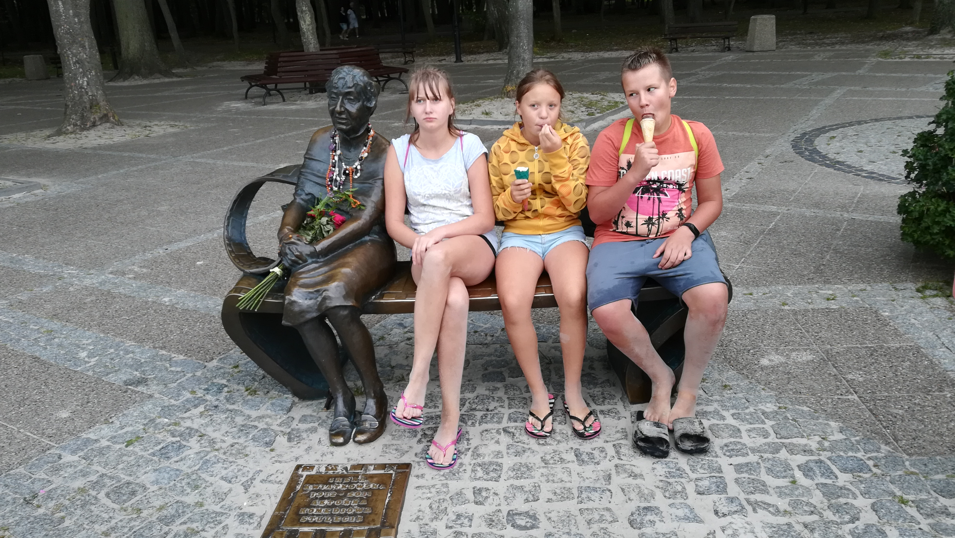
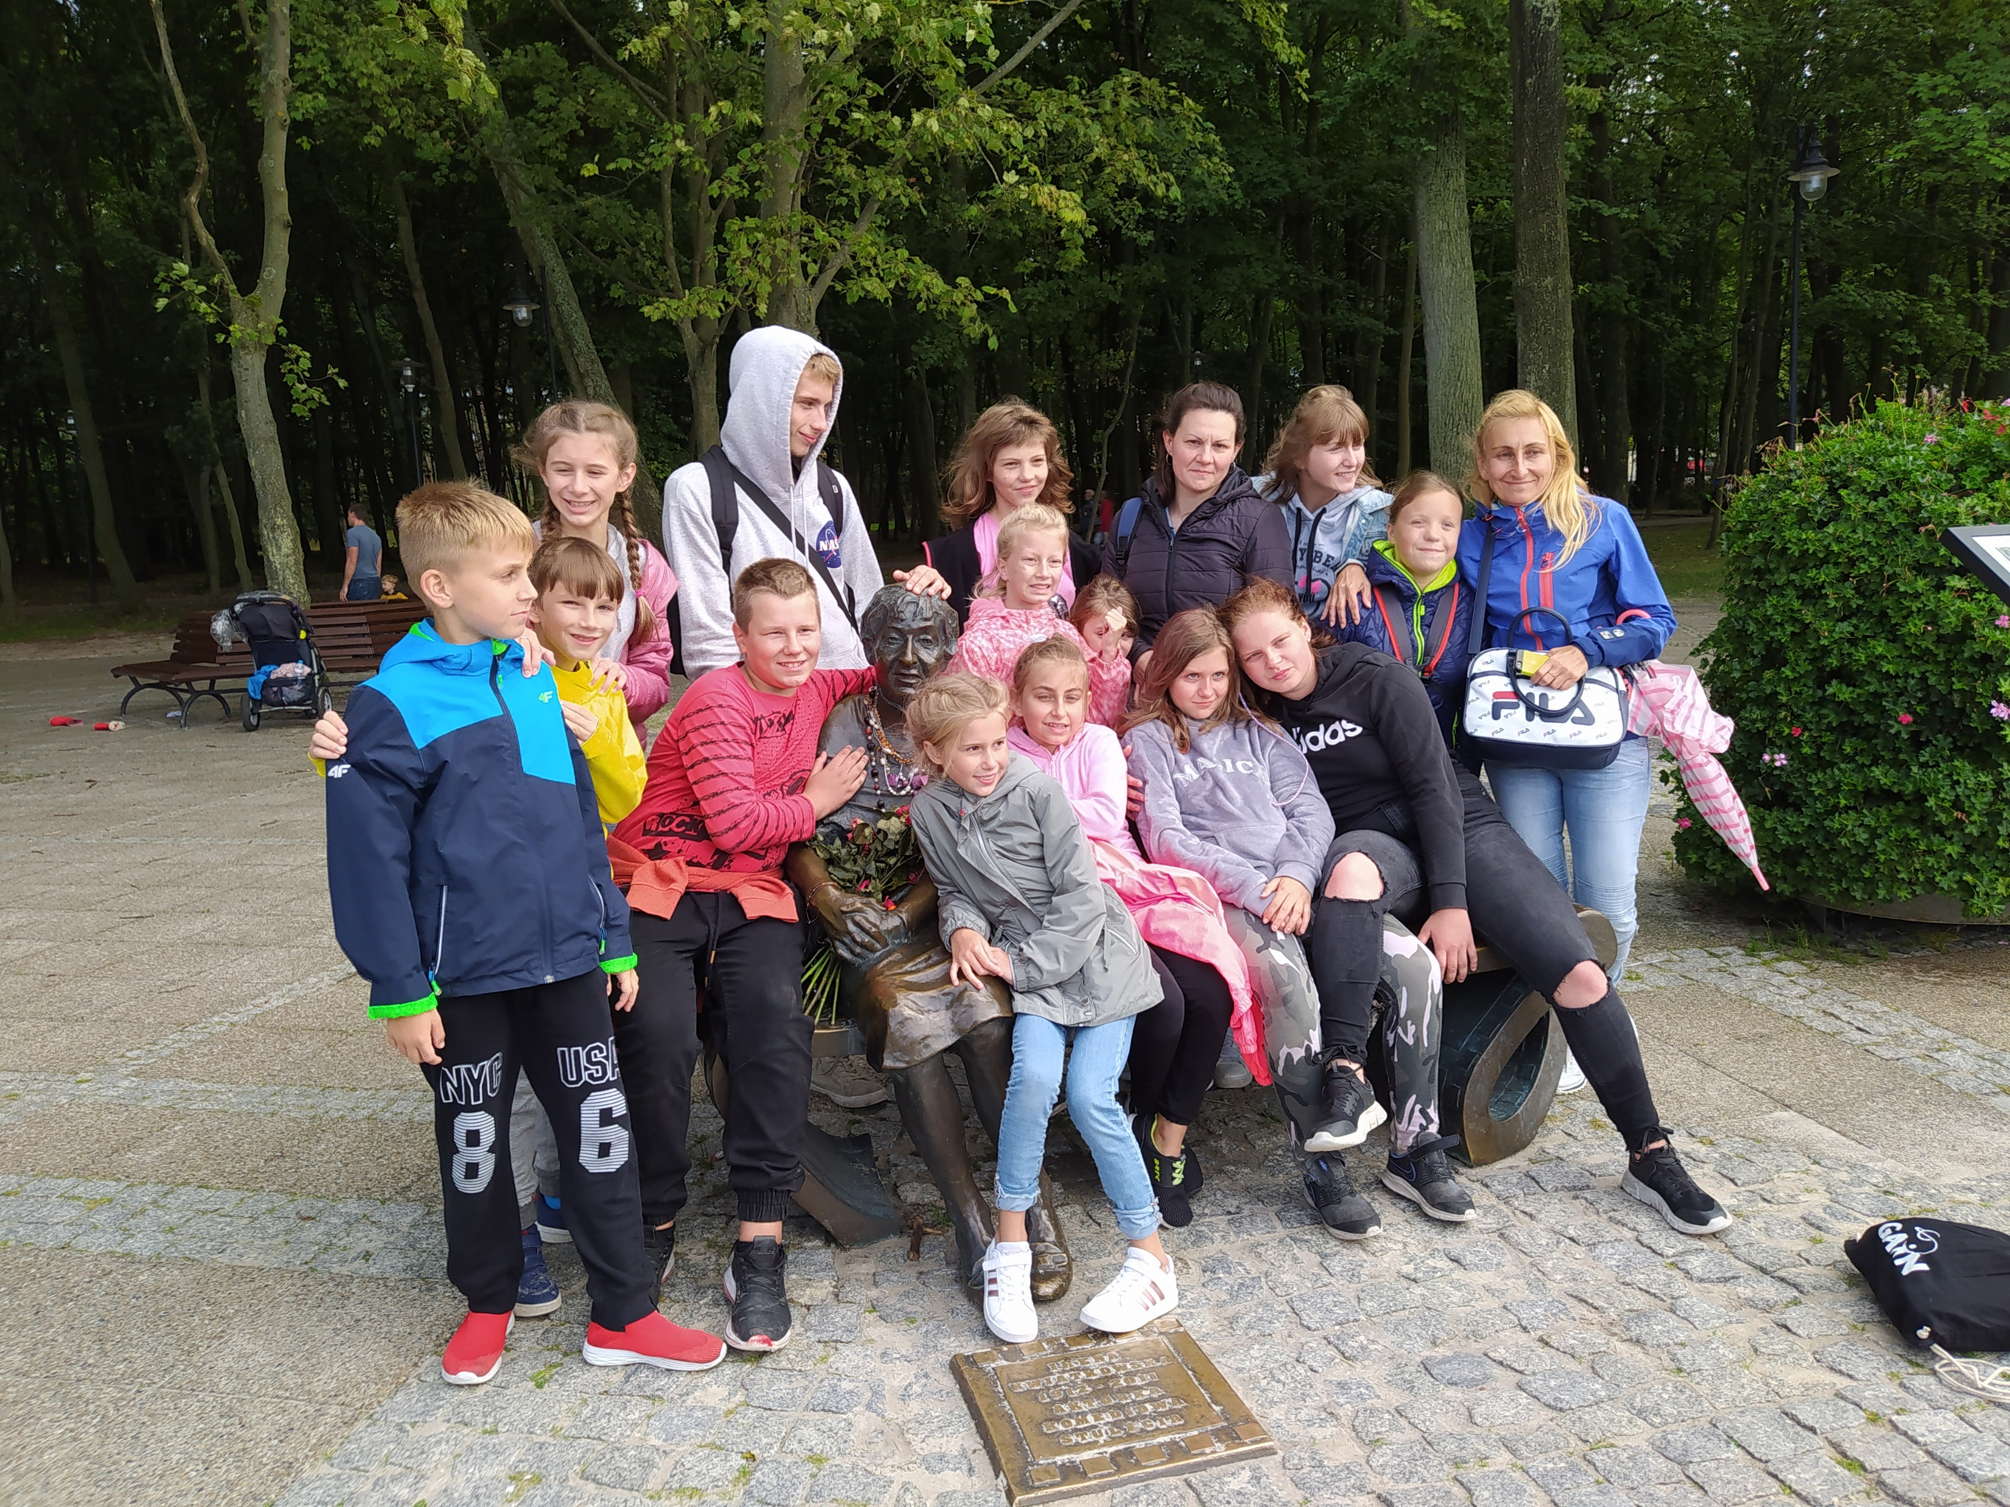

Slide 18
Odwiedziny miasta Słupsk
W mieście Słupsk było wiele atrakcji do zwiedzania. Pierwszą był młyn- jeden z najstarszych obiektów budownictwa przemysłowego w Polsce. Wzniesiony został w lewobrzeżnym Słupsku. Na trzech poziomach młyna – spichlerza zorganizowano stałą wystawę etnograficzną obrazującą kulturę ludową Pomorza Środkowego.
W ekspozycji uwzględniono kulturę ludności rodzimej (Słowińców, Kaszubów Bytowskich, Krajniaków Złotowskich jak również z podkoszalińskich wsi Jamno i Łabusz), a także kulturę ludową osadników przybyłych na Pomorze Środkowe po ostatniej wojnie. Bawiliśmy się również w grę miejską czyli w poszukiwanie kolorowych niedźwiadków.
Każdy miał inne barwy, ale wszystkie taki sam kształt. Były niezwykle sympatyczne. Niedźwiadki stanęły między innymi obok teatru lalki Tęcza, przy Urzędzie Stanu Cywilnego i na deptaku przy ulicy Wojska Polskiego.
Spotkać je można też przy bibliotece oraz w Parku Kultury i Wypoczynku.

Slide 19
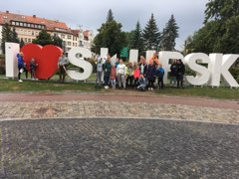
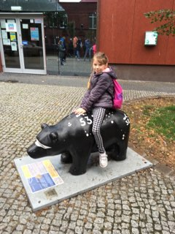

Slide 20
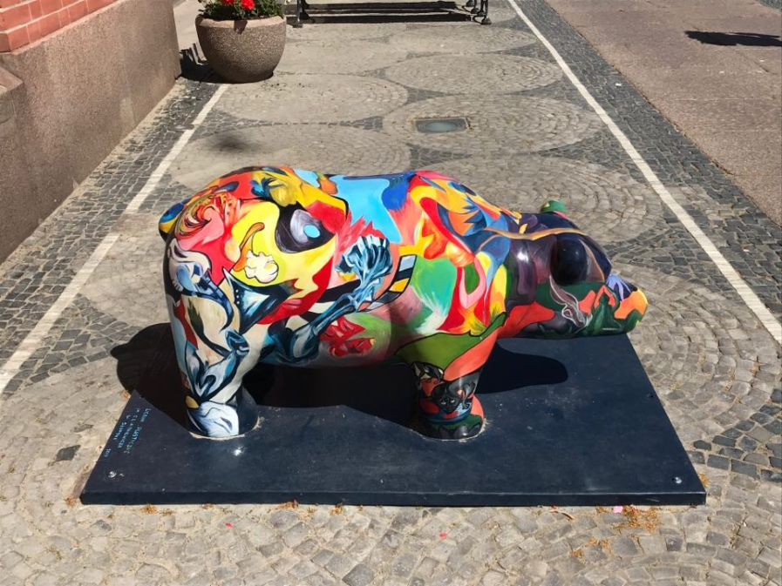
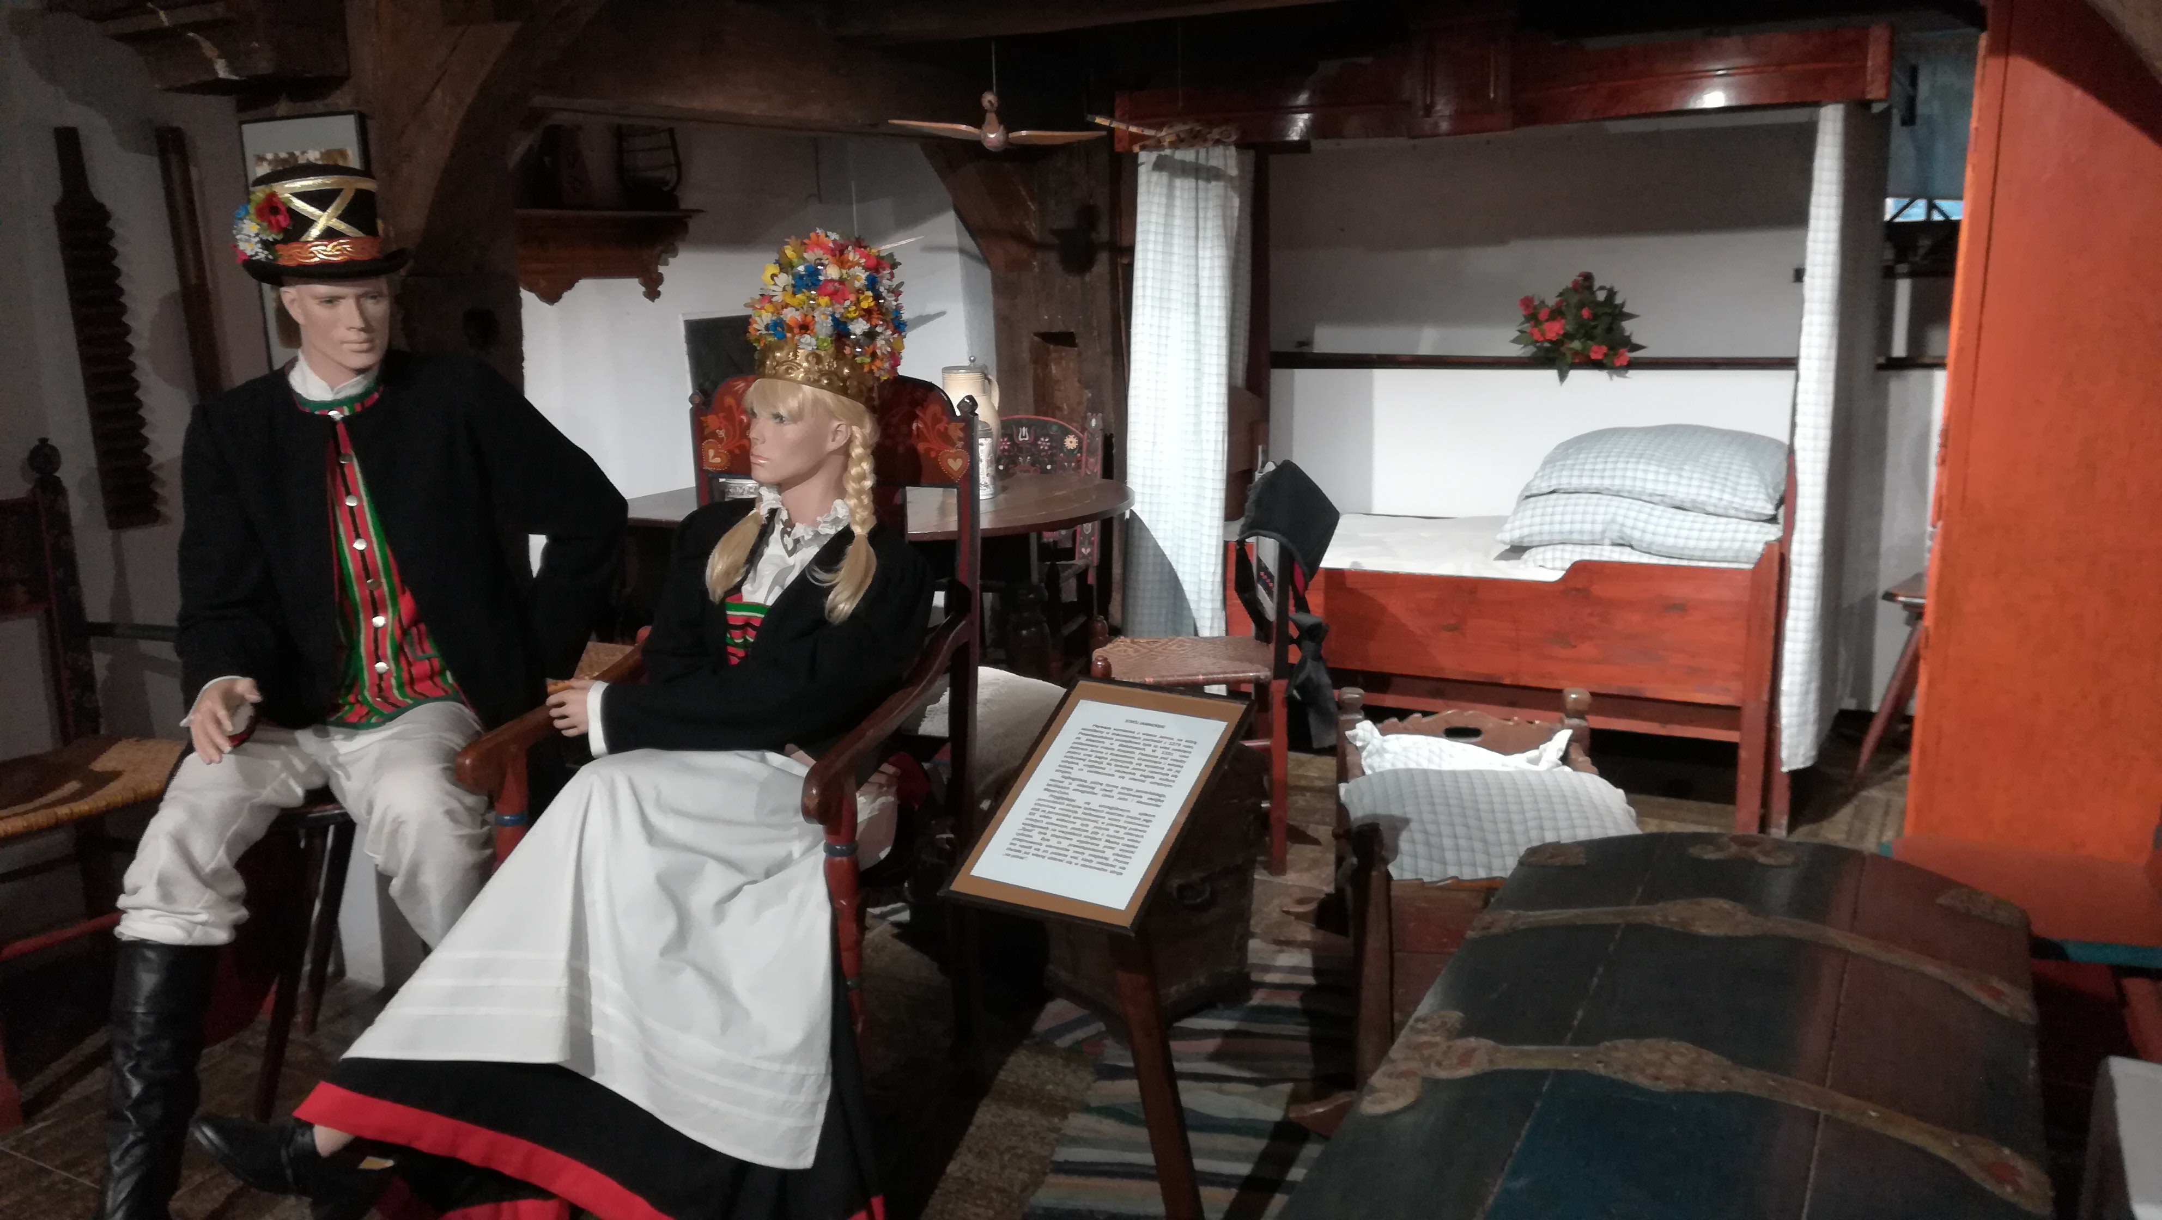

Slide 21
MUZEUM KULTURY LUDOWEJ POMORZA W SWOŁOWIE Muzeum oferuje możliwość zwiedzania 15 pieczołowicie zrewitalizowanych zabytkowych obiektów budownictwa wiejskiego wzniesionych w konstrukcji szkieletowej, znajdujących się w samym środku „żyjącej” wsi. Szachownica budynków na stałe wpisała się w krajobraz wsi, dlatego Swołowo nazywane jest stolicą "Krainy w Kratę". W muzeum realizowany jest bogaty program edukacyjny dla dzieci i młodzieży, m.in. lekcje i warsztaty związane tematycznie z obrzędowością i życiem codziennym na dawnej pomorskiej wsi. Muzeum Kultury Ludowej Pomorza w Swołowie to idealne miejsce spotkań. Różnorodność tematyczna wystaw, wydarzeń kulturalnych, w połączeniu z urodą Krainy w kratę sprawia, że chce się tu bywać, odpoczywać i wracać.

Slide 22
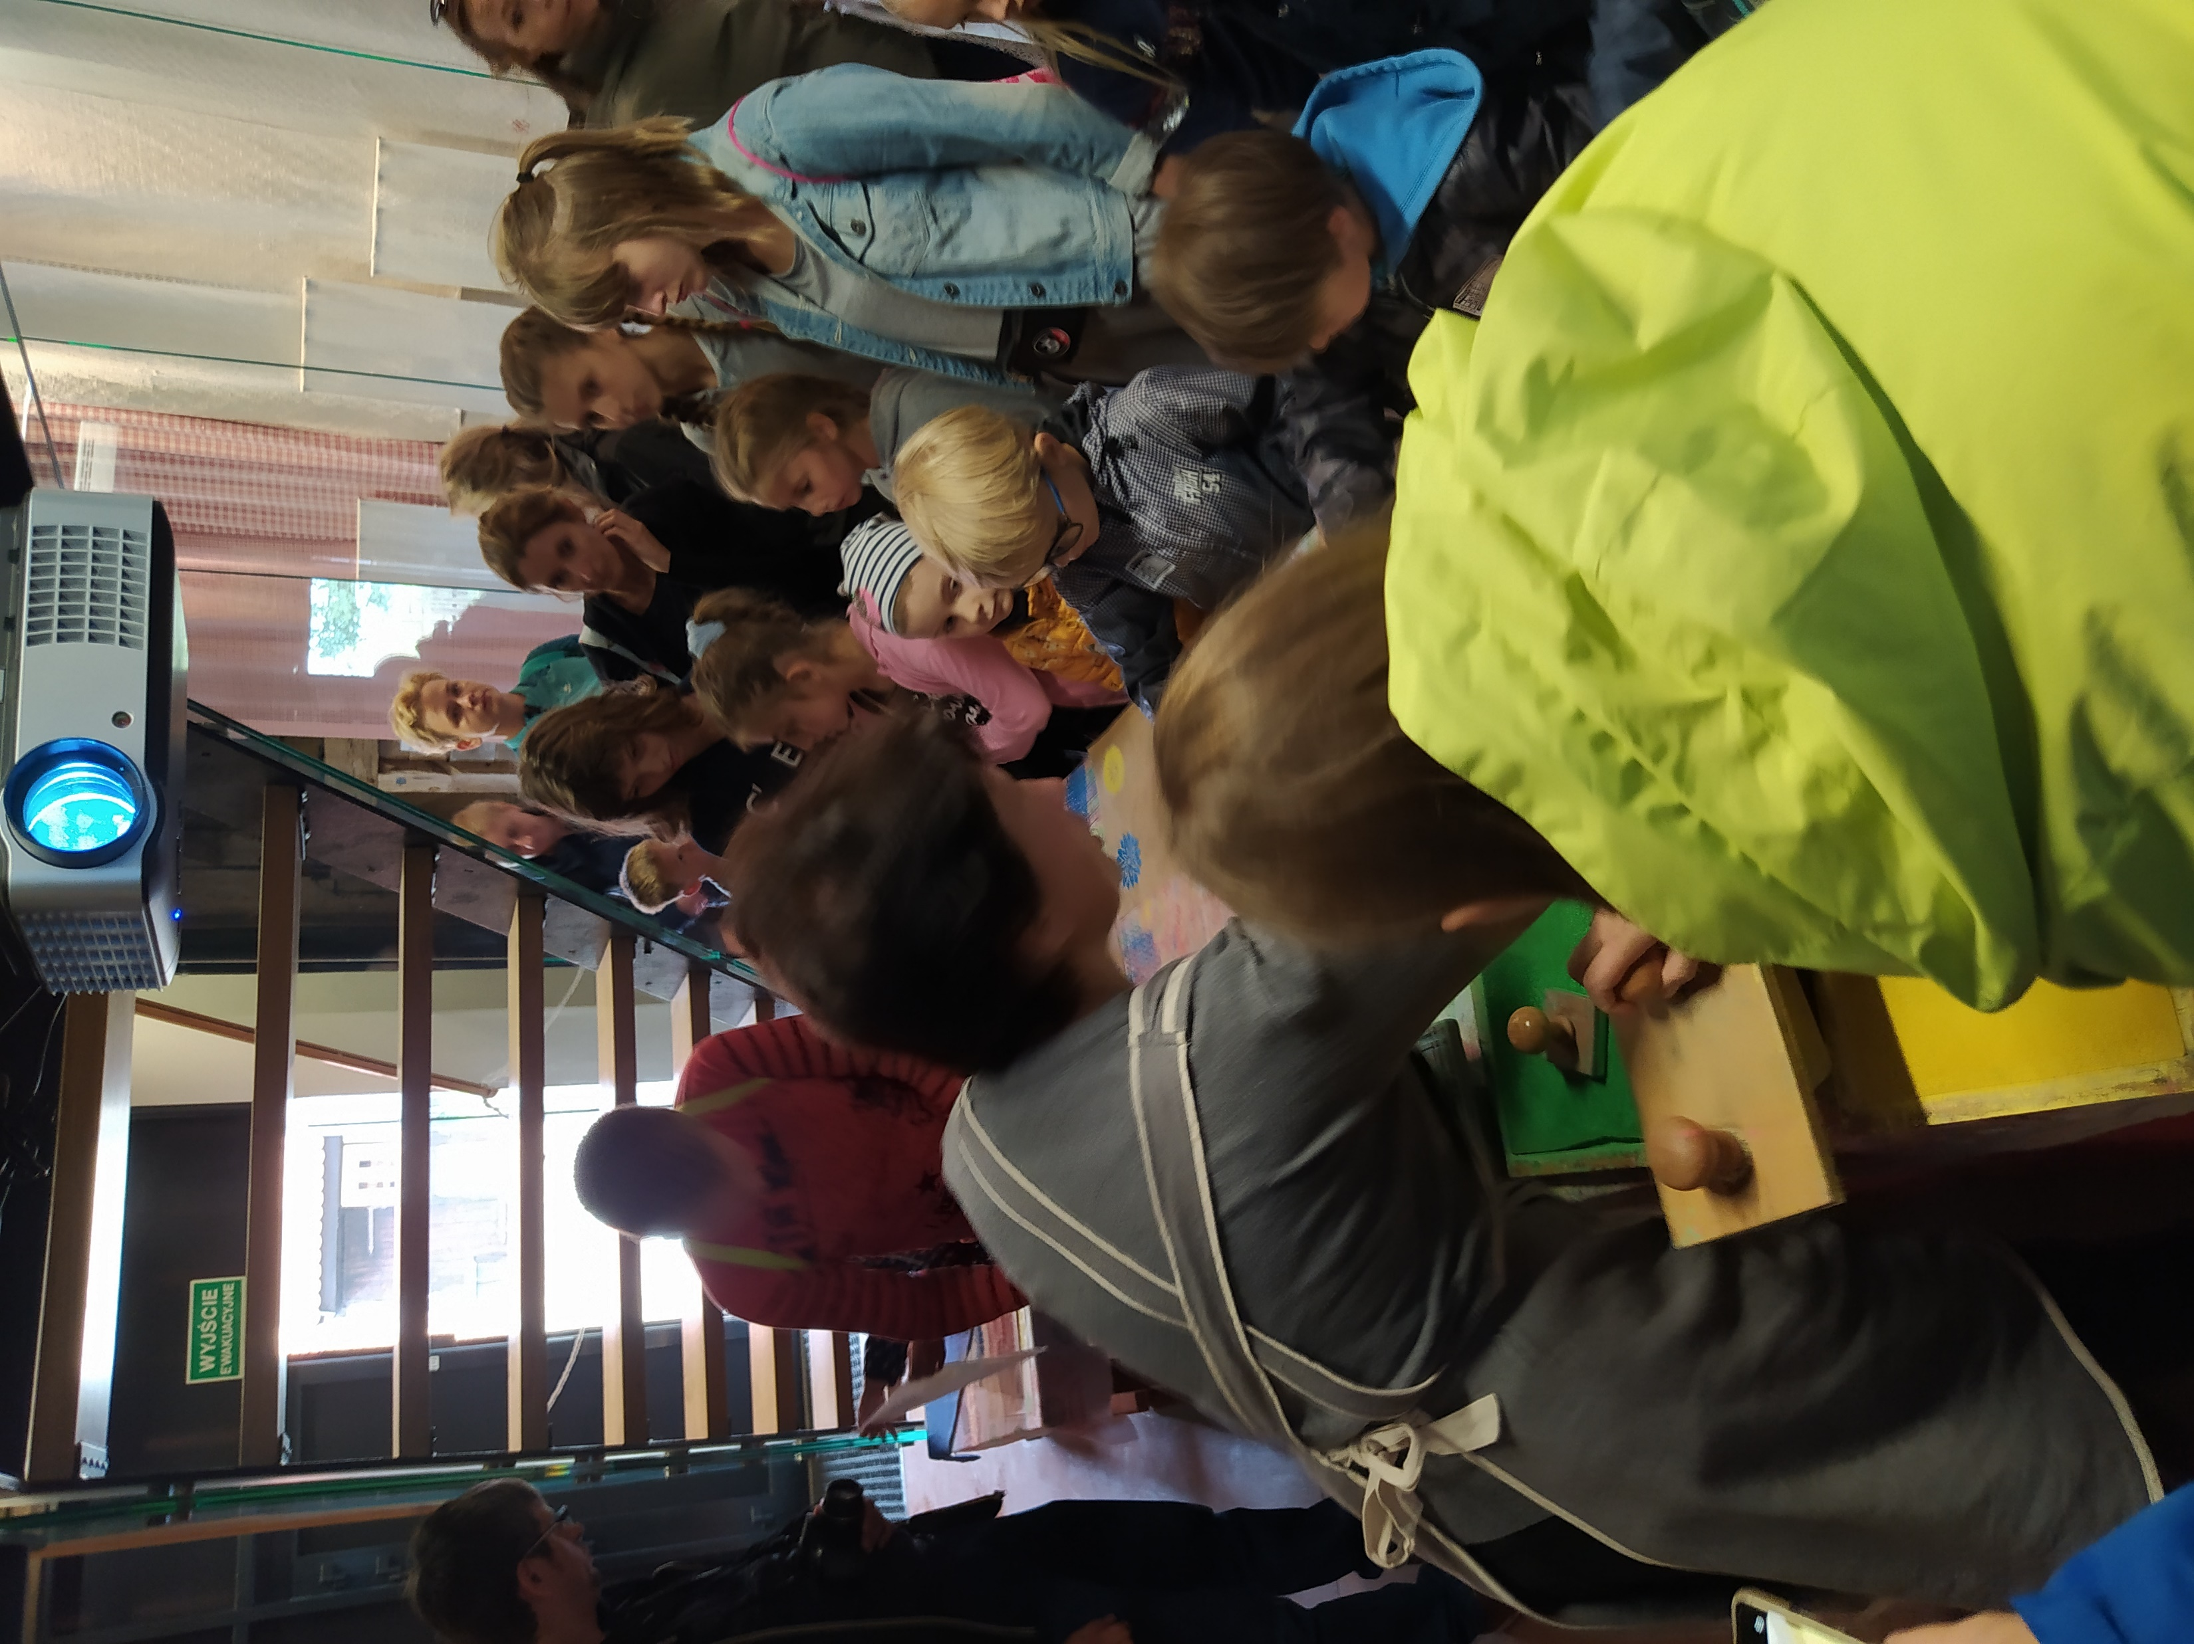
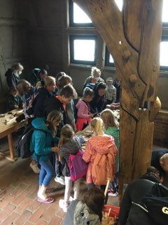
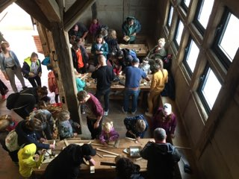
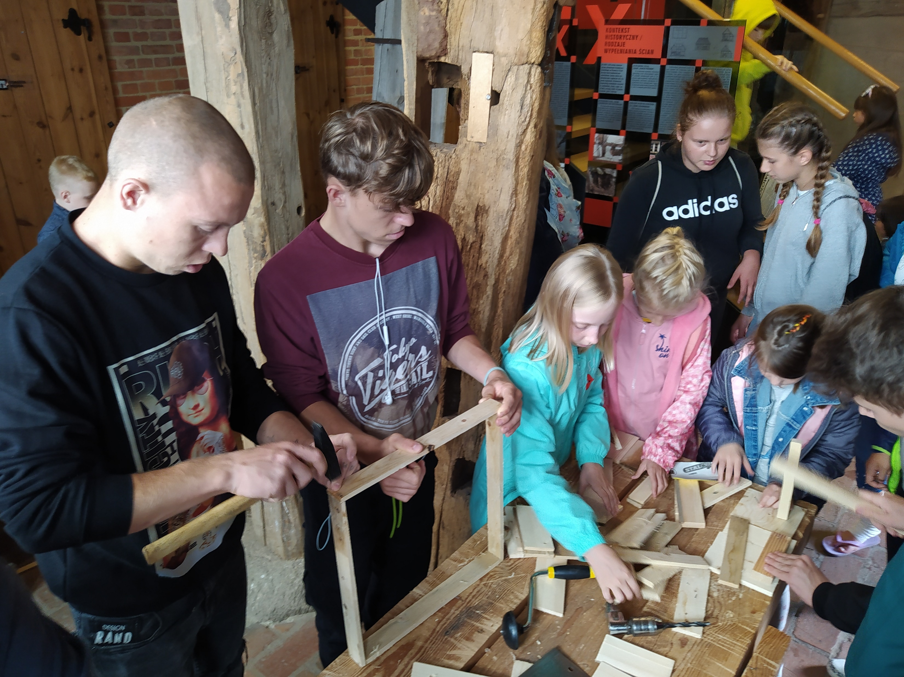
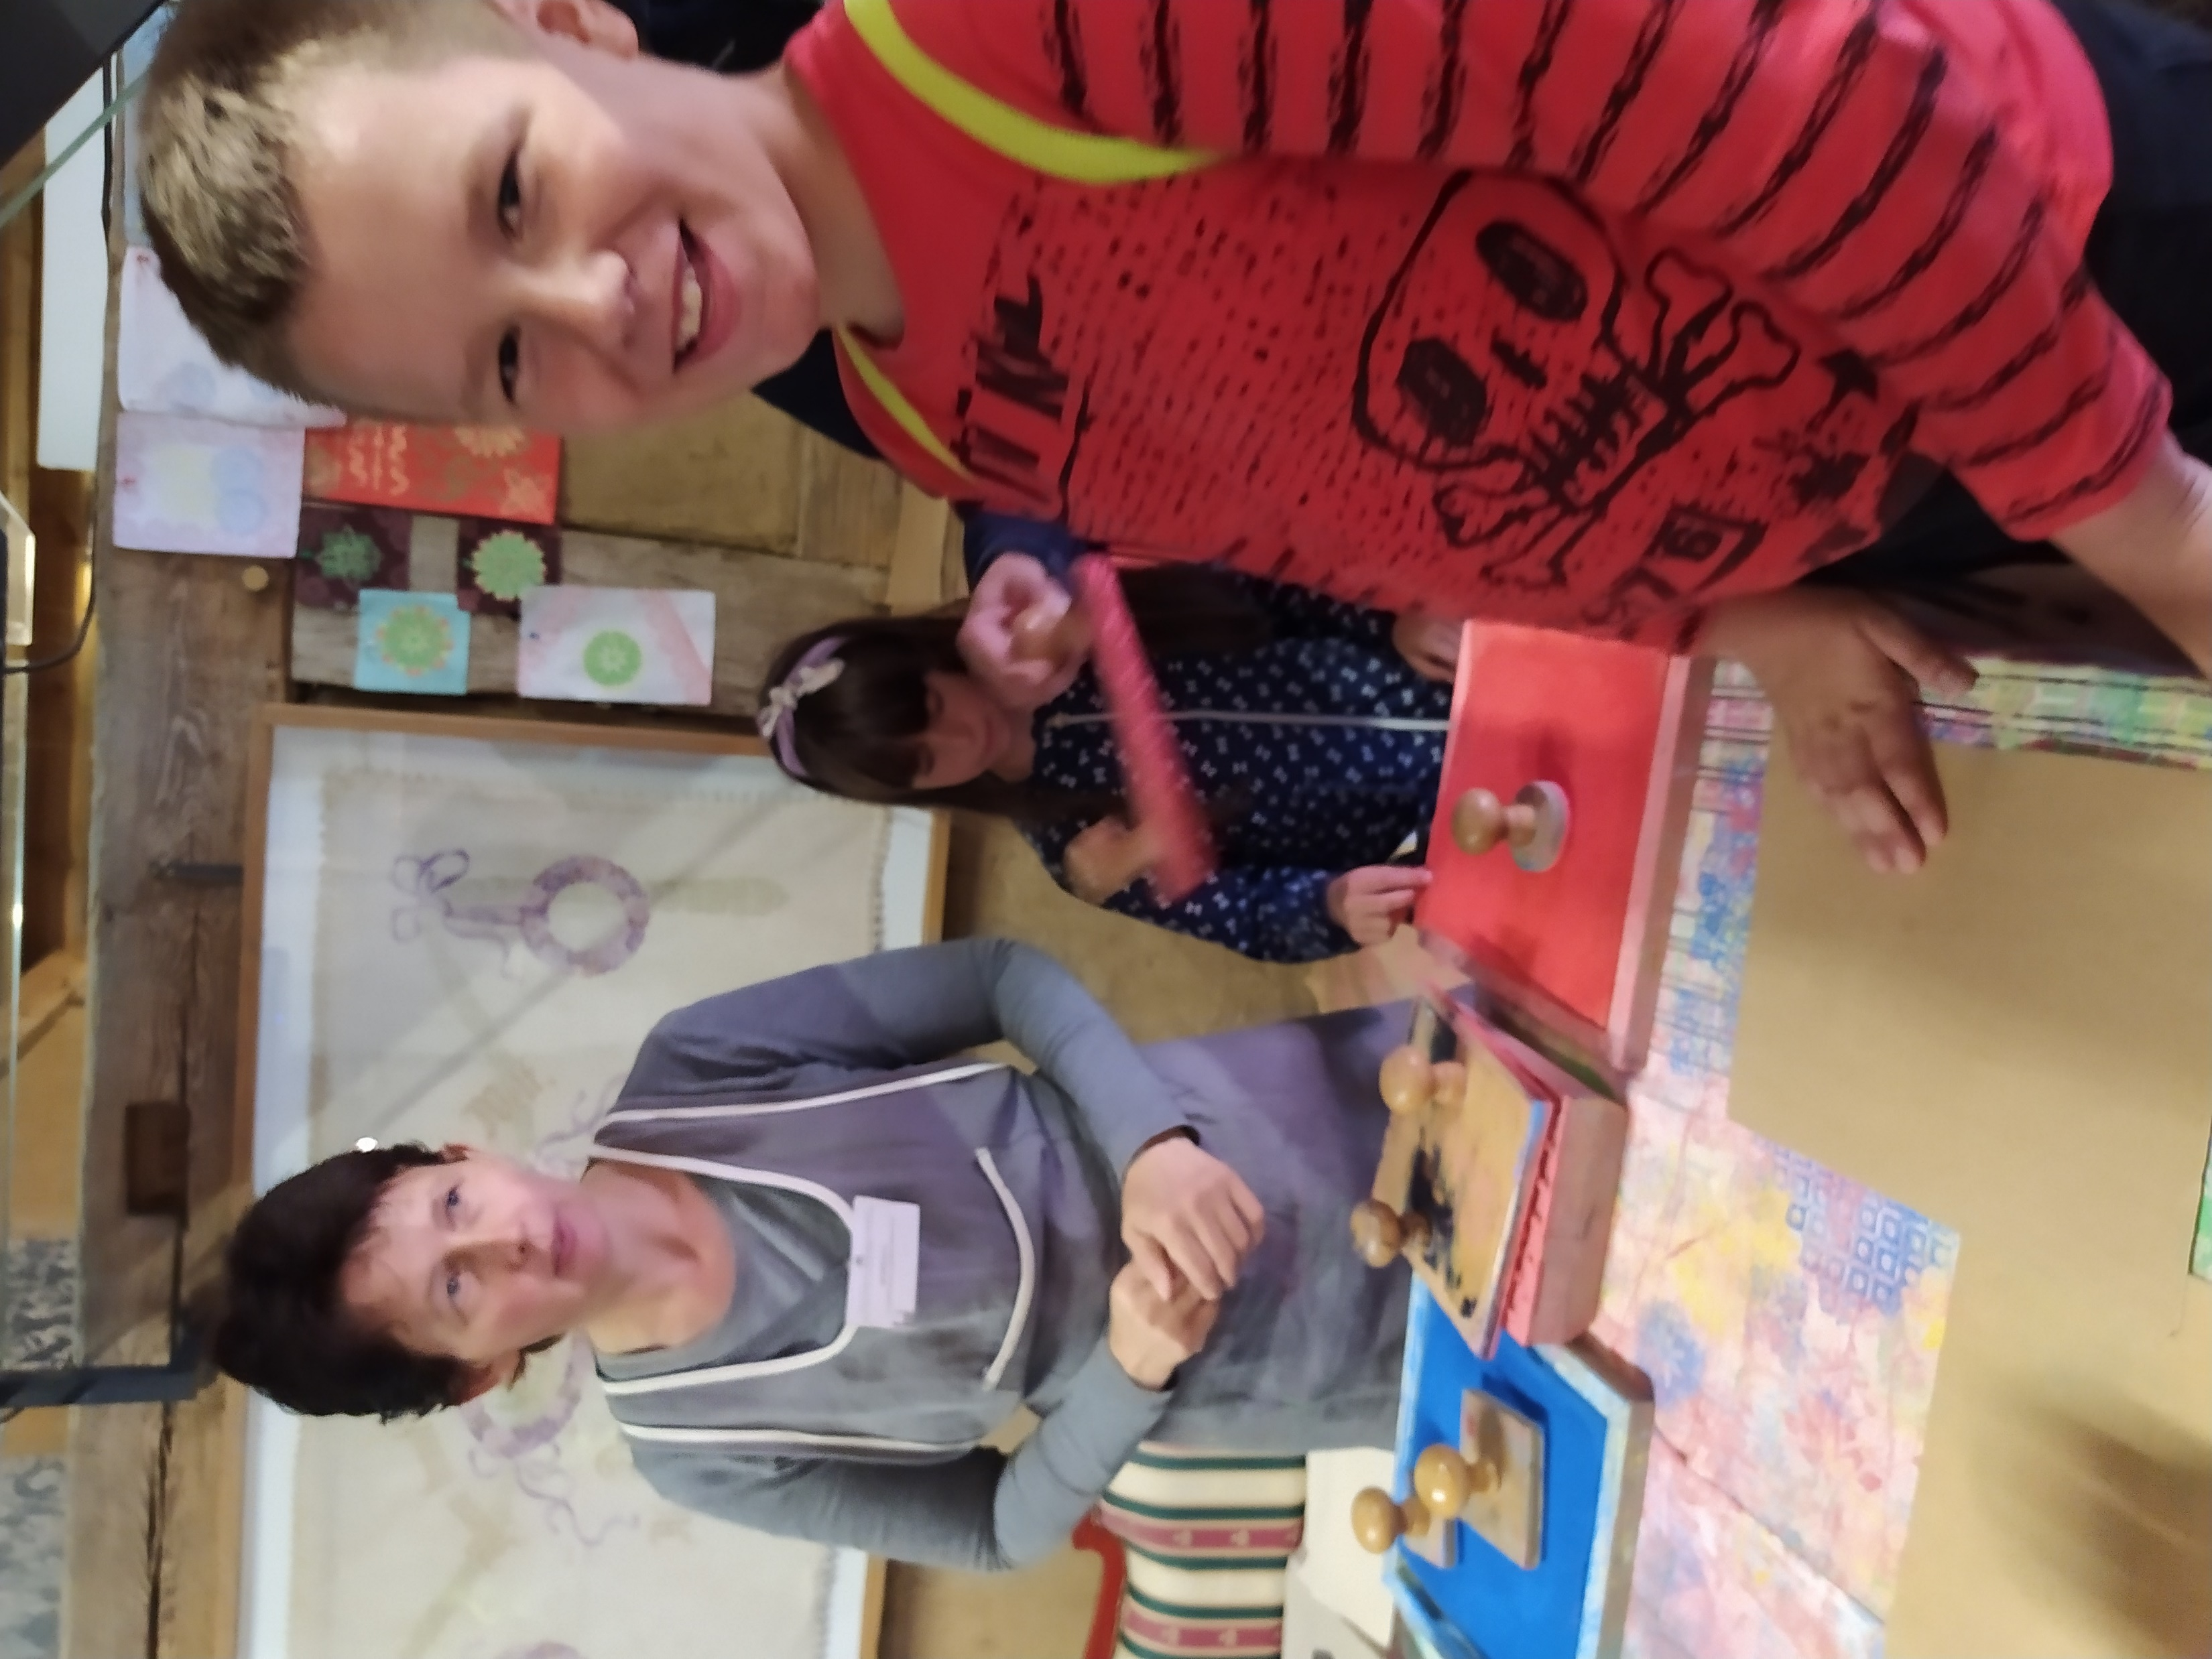

Slide 23
ZAGRODA ŚLEDZIOWA Od 2010 systematycznie dokonywaliśmy remontów domu z 1902r oraz zagrody datowanej na 1832r w jednym celu - wskrzeszenia aktywności we wsi Starkowo i zaangażowanie lokalnej społeczności Krainy w Kratę. Głównym naszym celem jest odnowa Zagrody i stworzenie żywej pamiątki dokumentującej życie rodzin mieszkających przed nami, osady w Starkowie a także okolic Ustki i dokumentacja uzależnienia mieszkańców od morza. Wszystko w polaczeniu z powrotem do starych receptur (wypiekanie chleba, wędzenia ryby, owocowe przetwory) a także z poszanowaniem architektonicznym - stworzenie miejsca gdzie można odnaleźć spokój i zwolnic tempo życia codziennego.

Slide 24
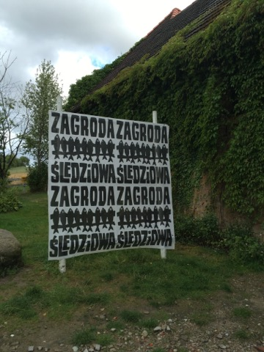

Slide 25
PRZEŻYJMY TO JESZCZE RAZ ☺

Slide 29
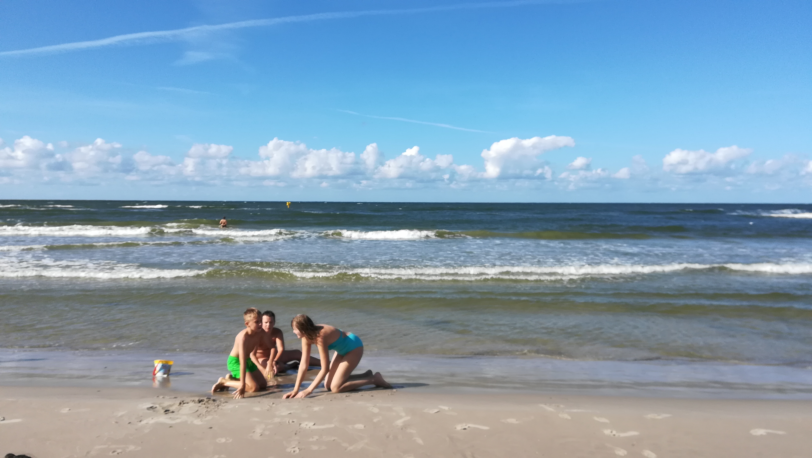

Slide 32
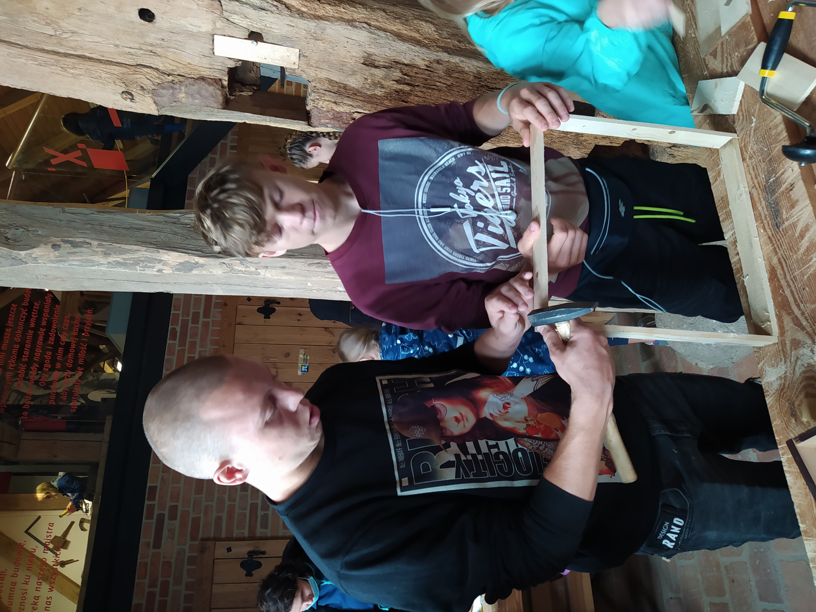

Slide 33
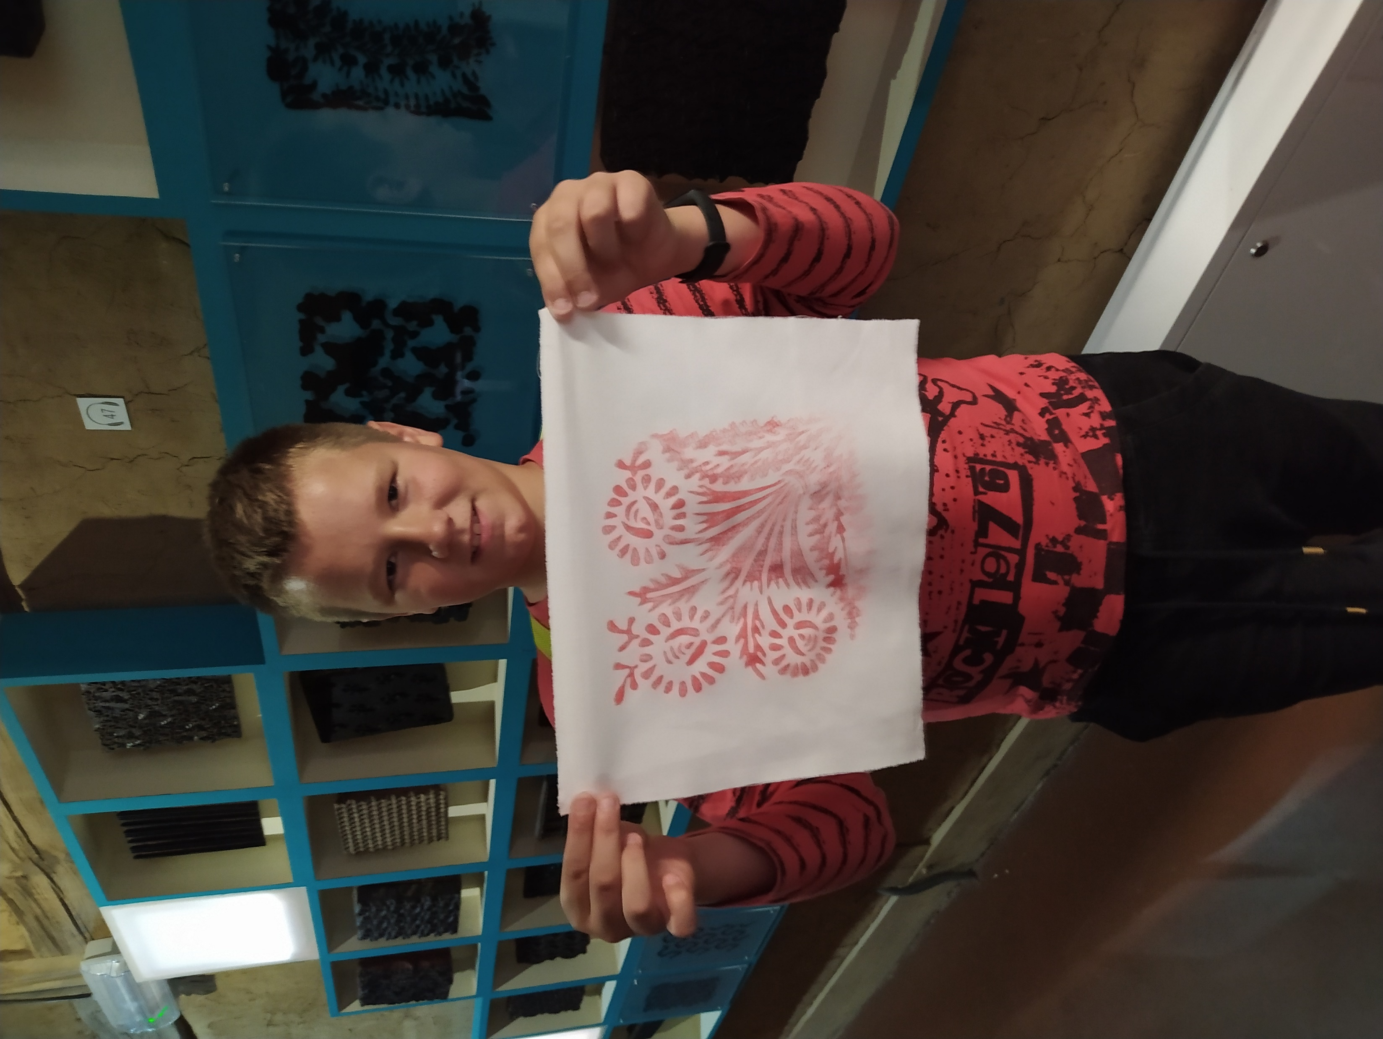

Slide 34
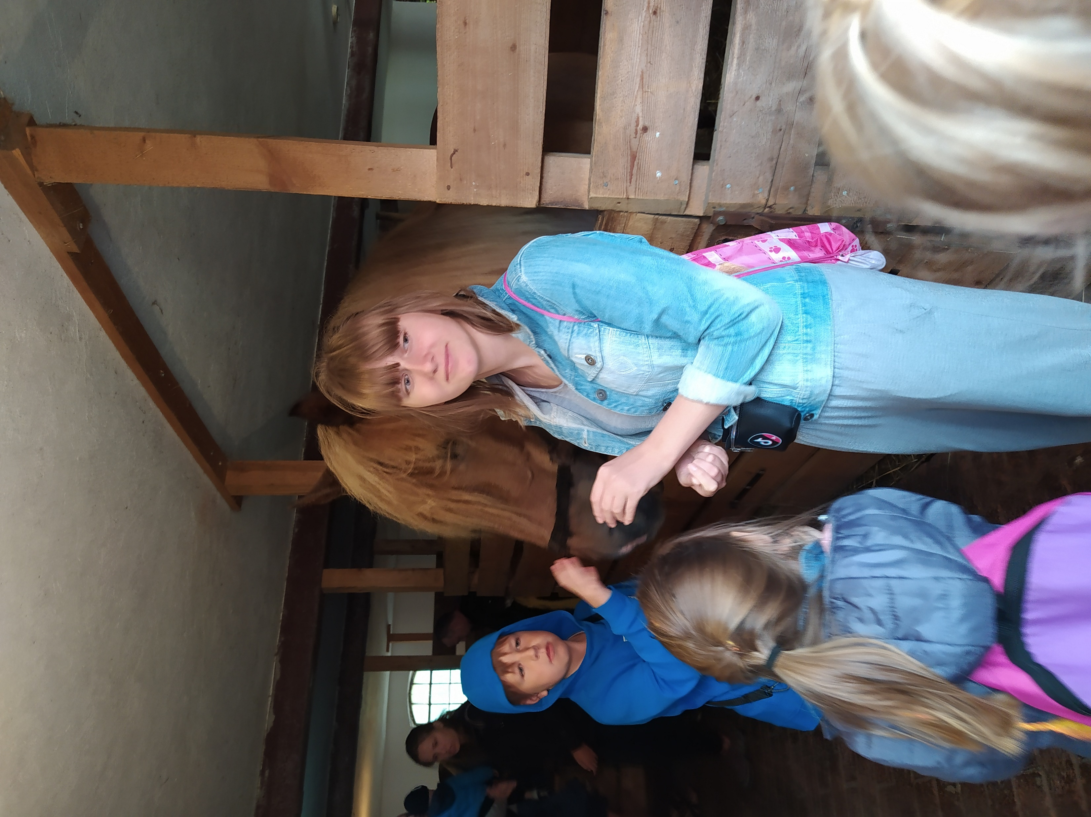
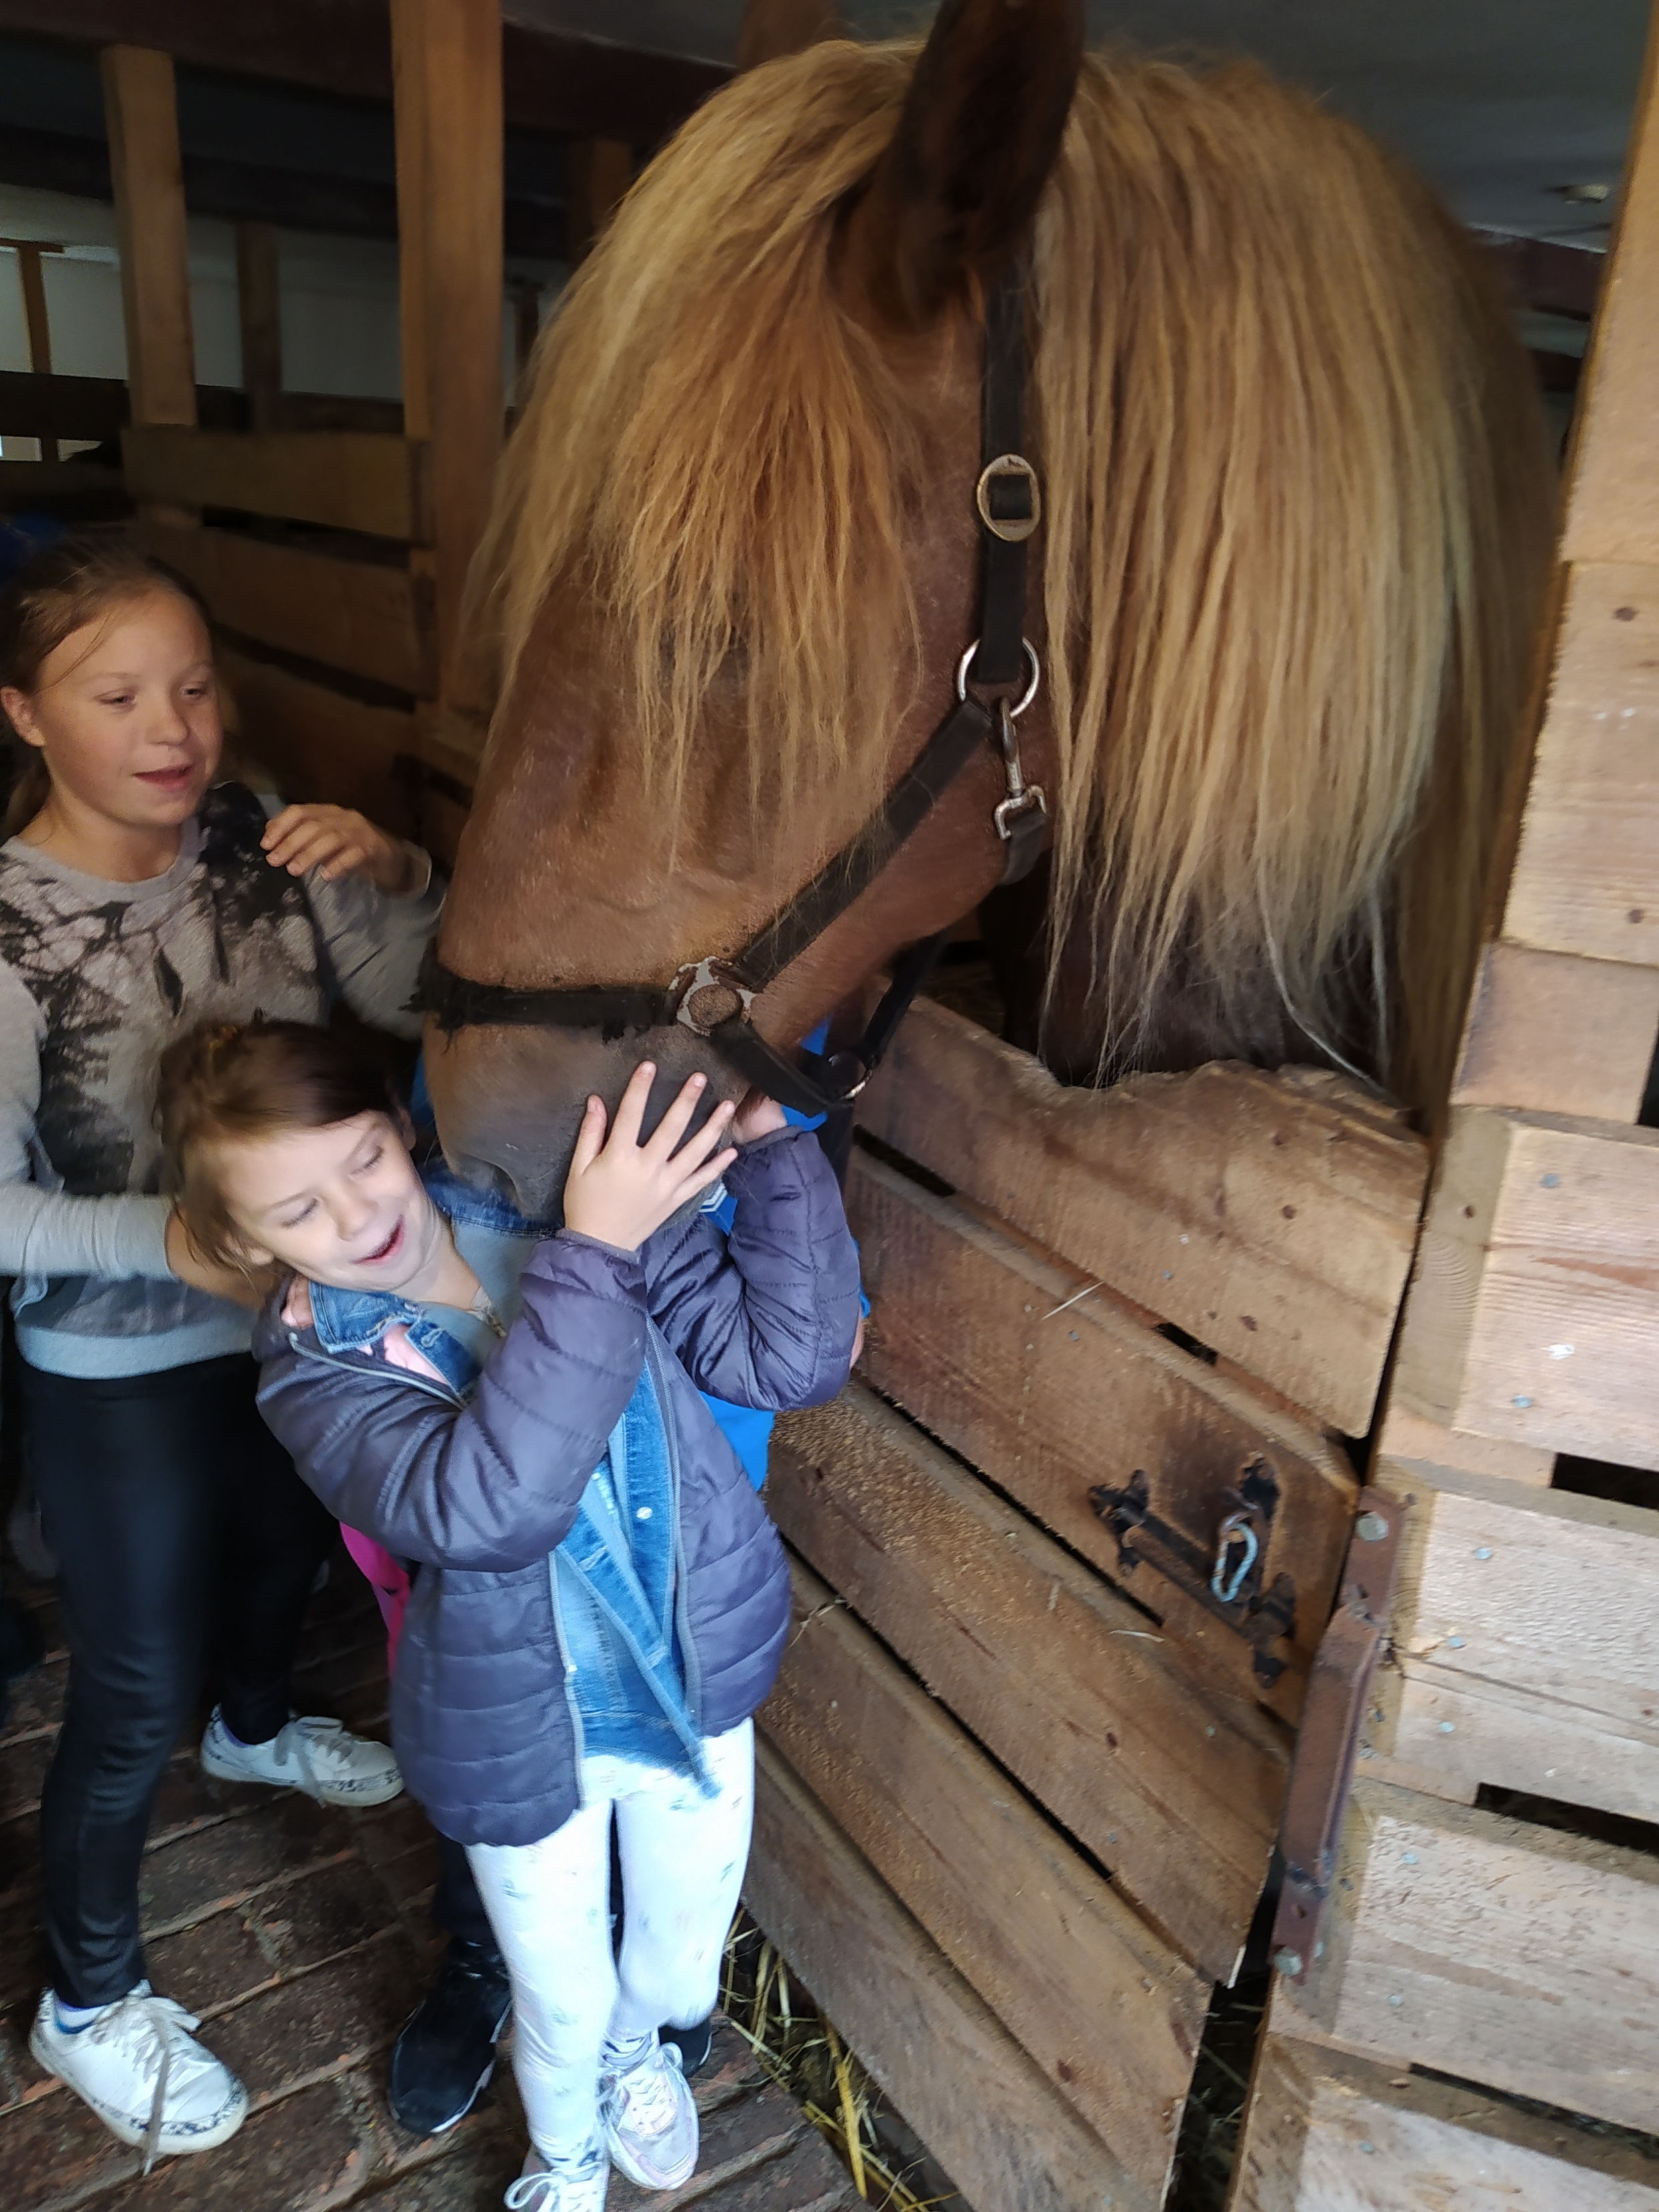
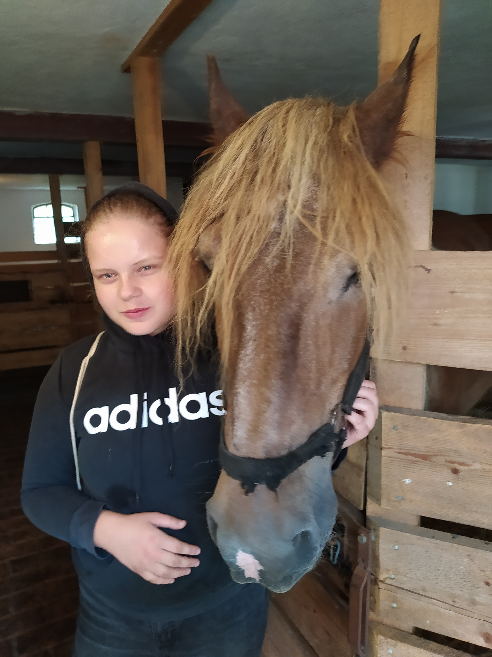
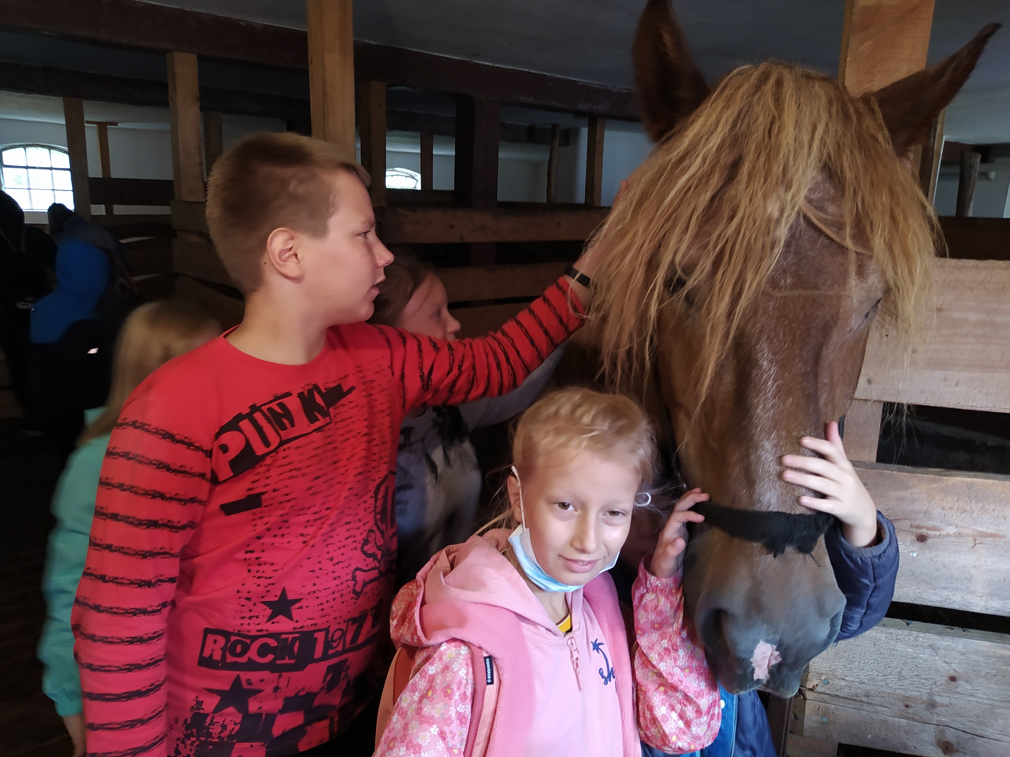

Slide 35
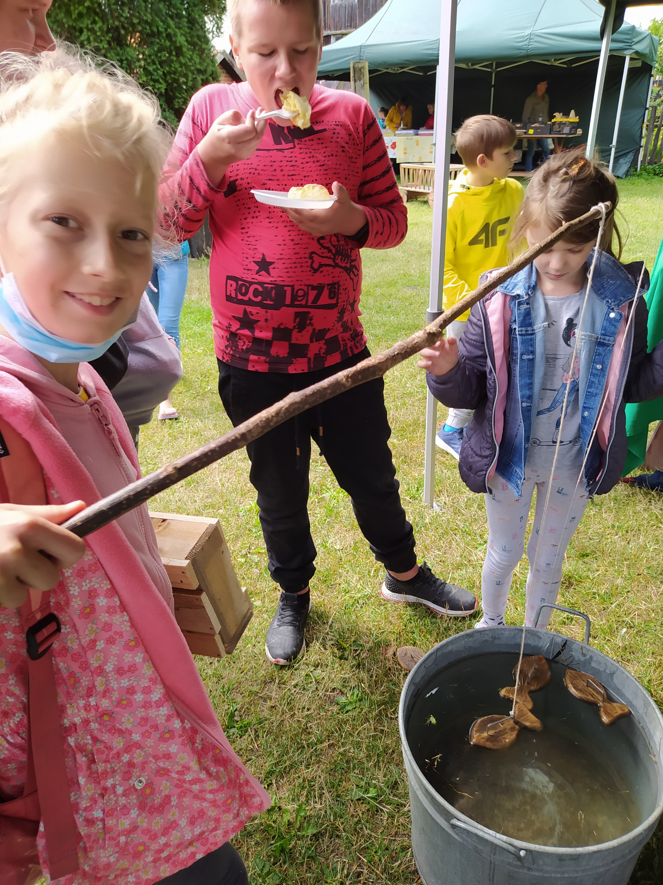
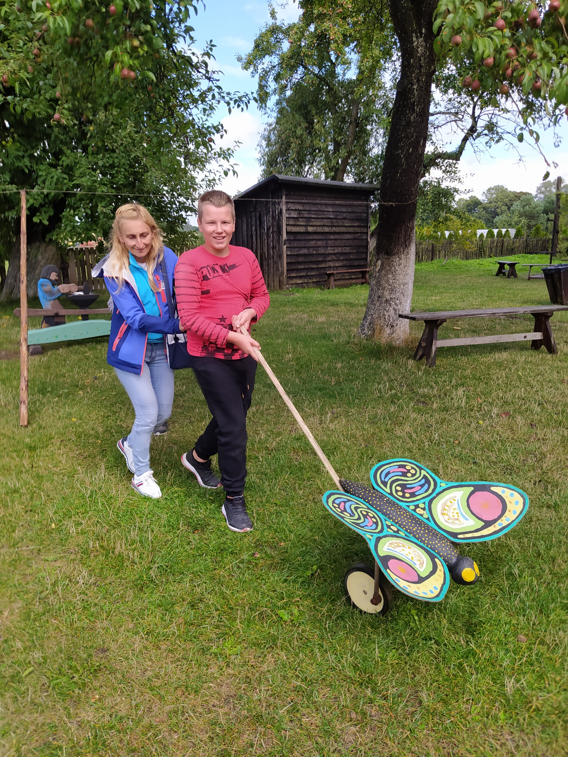
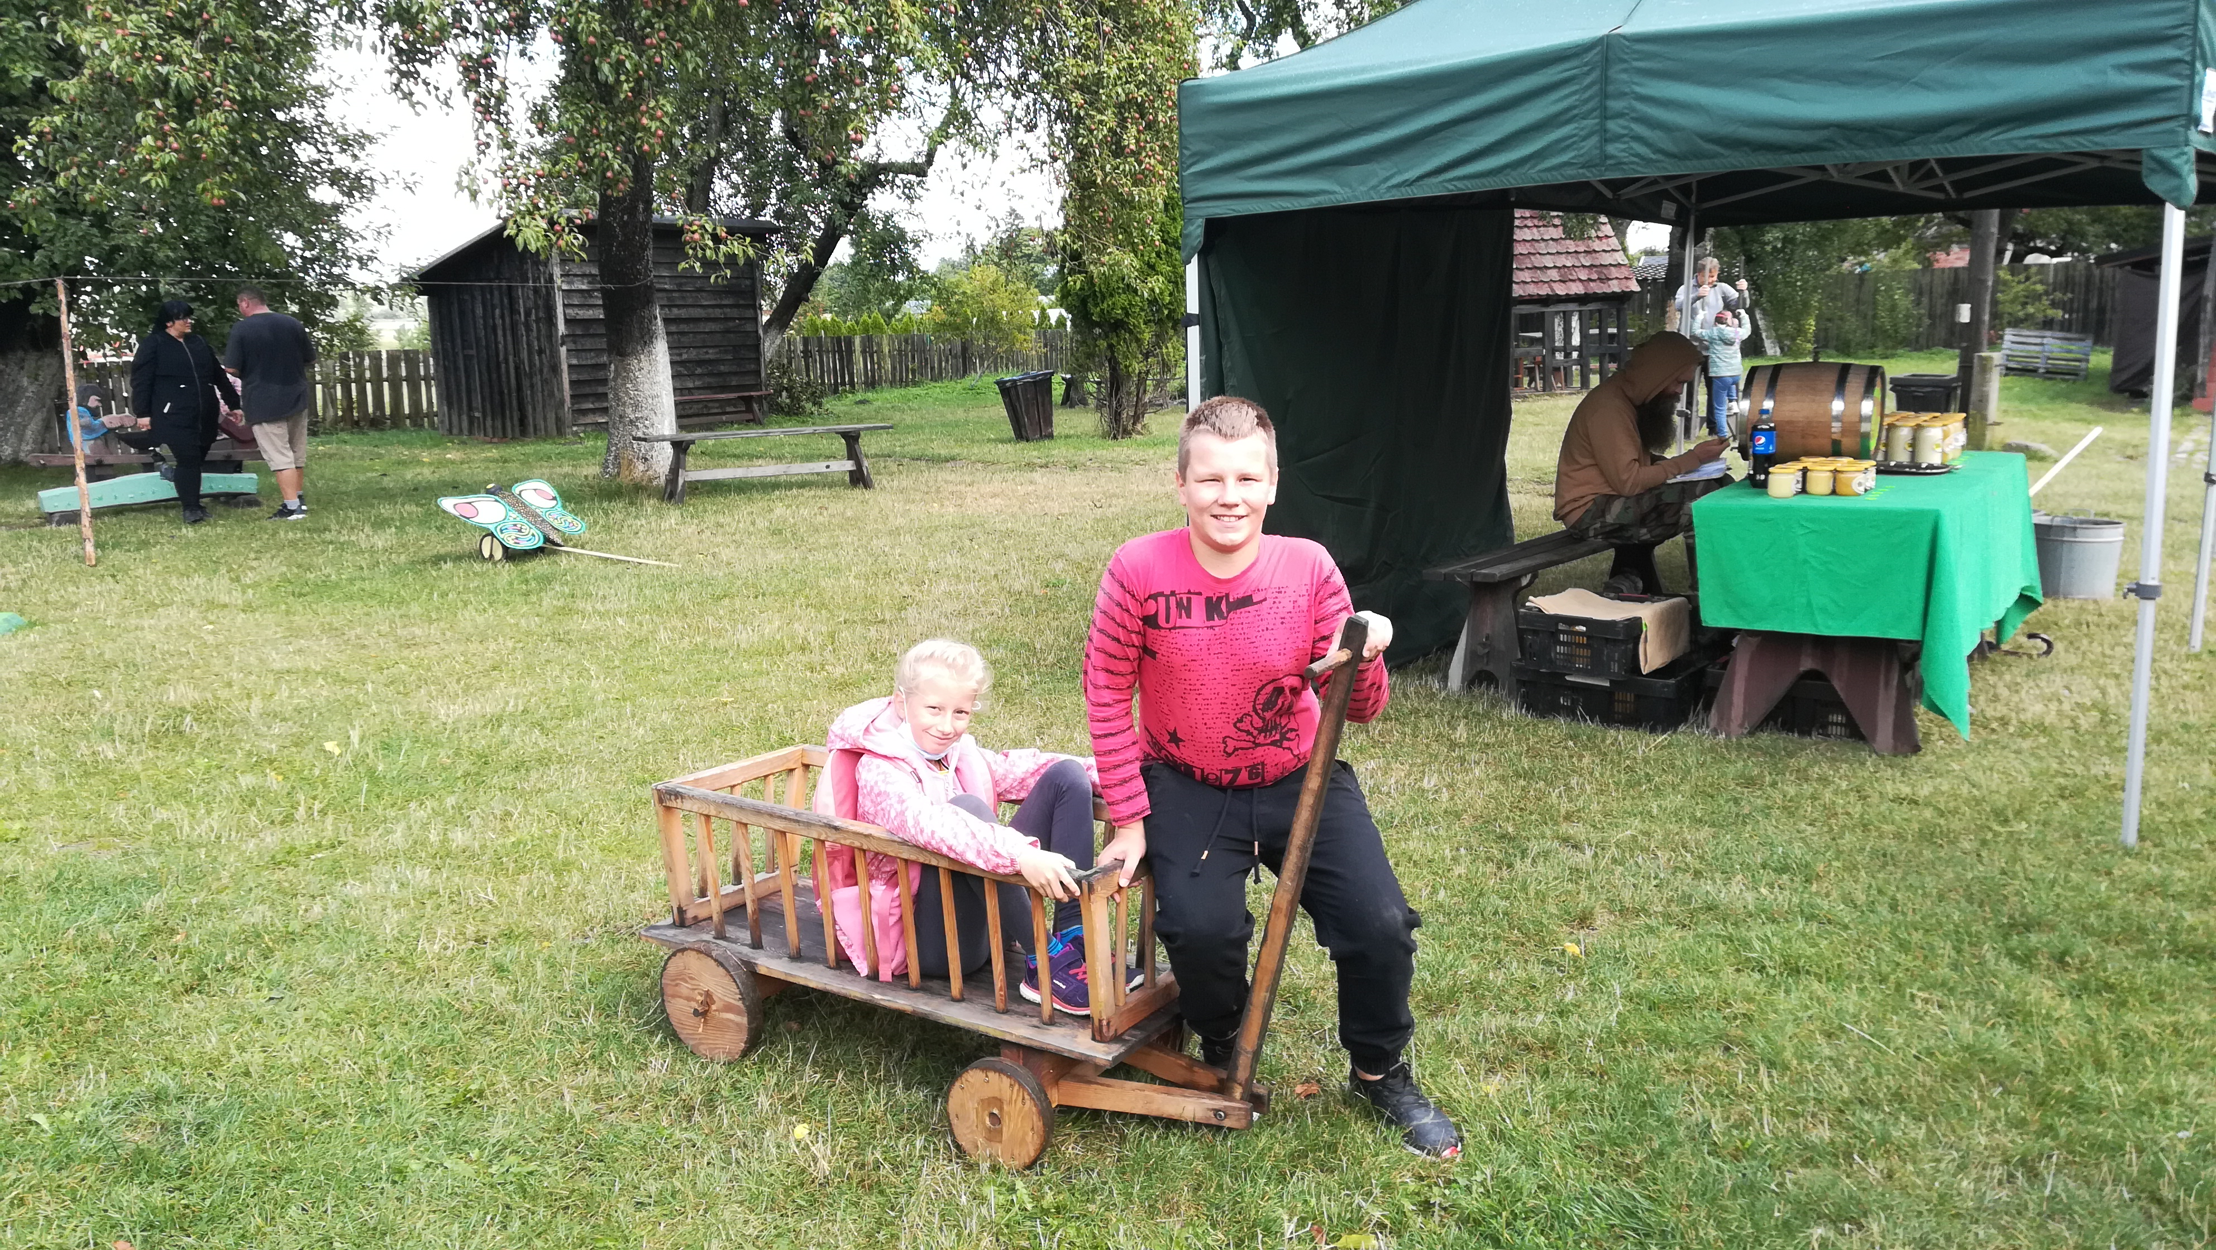

Slide 36
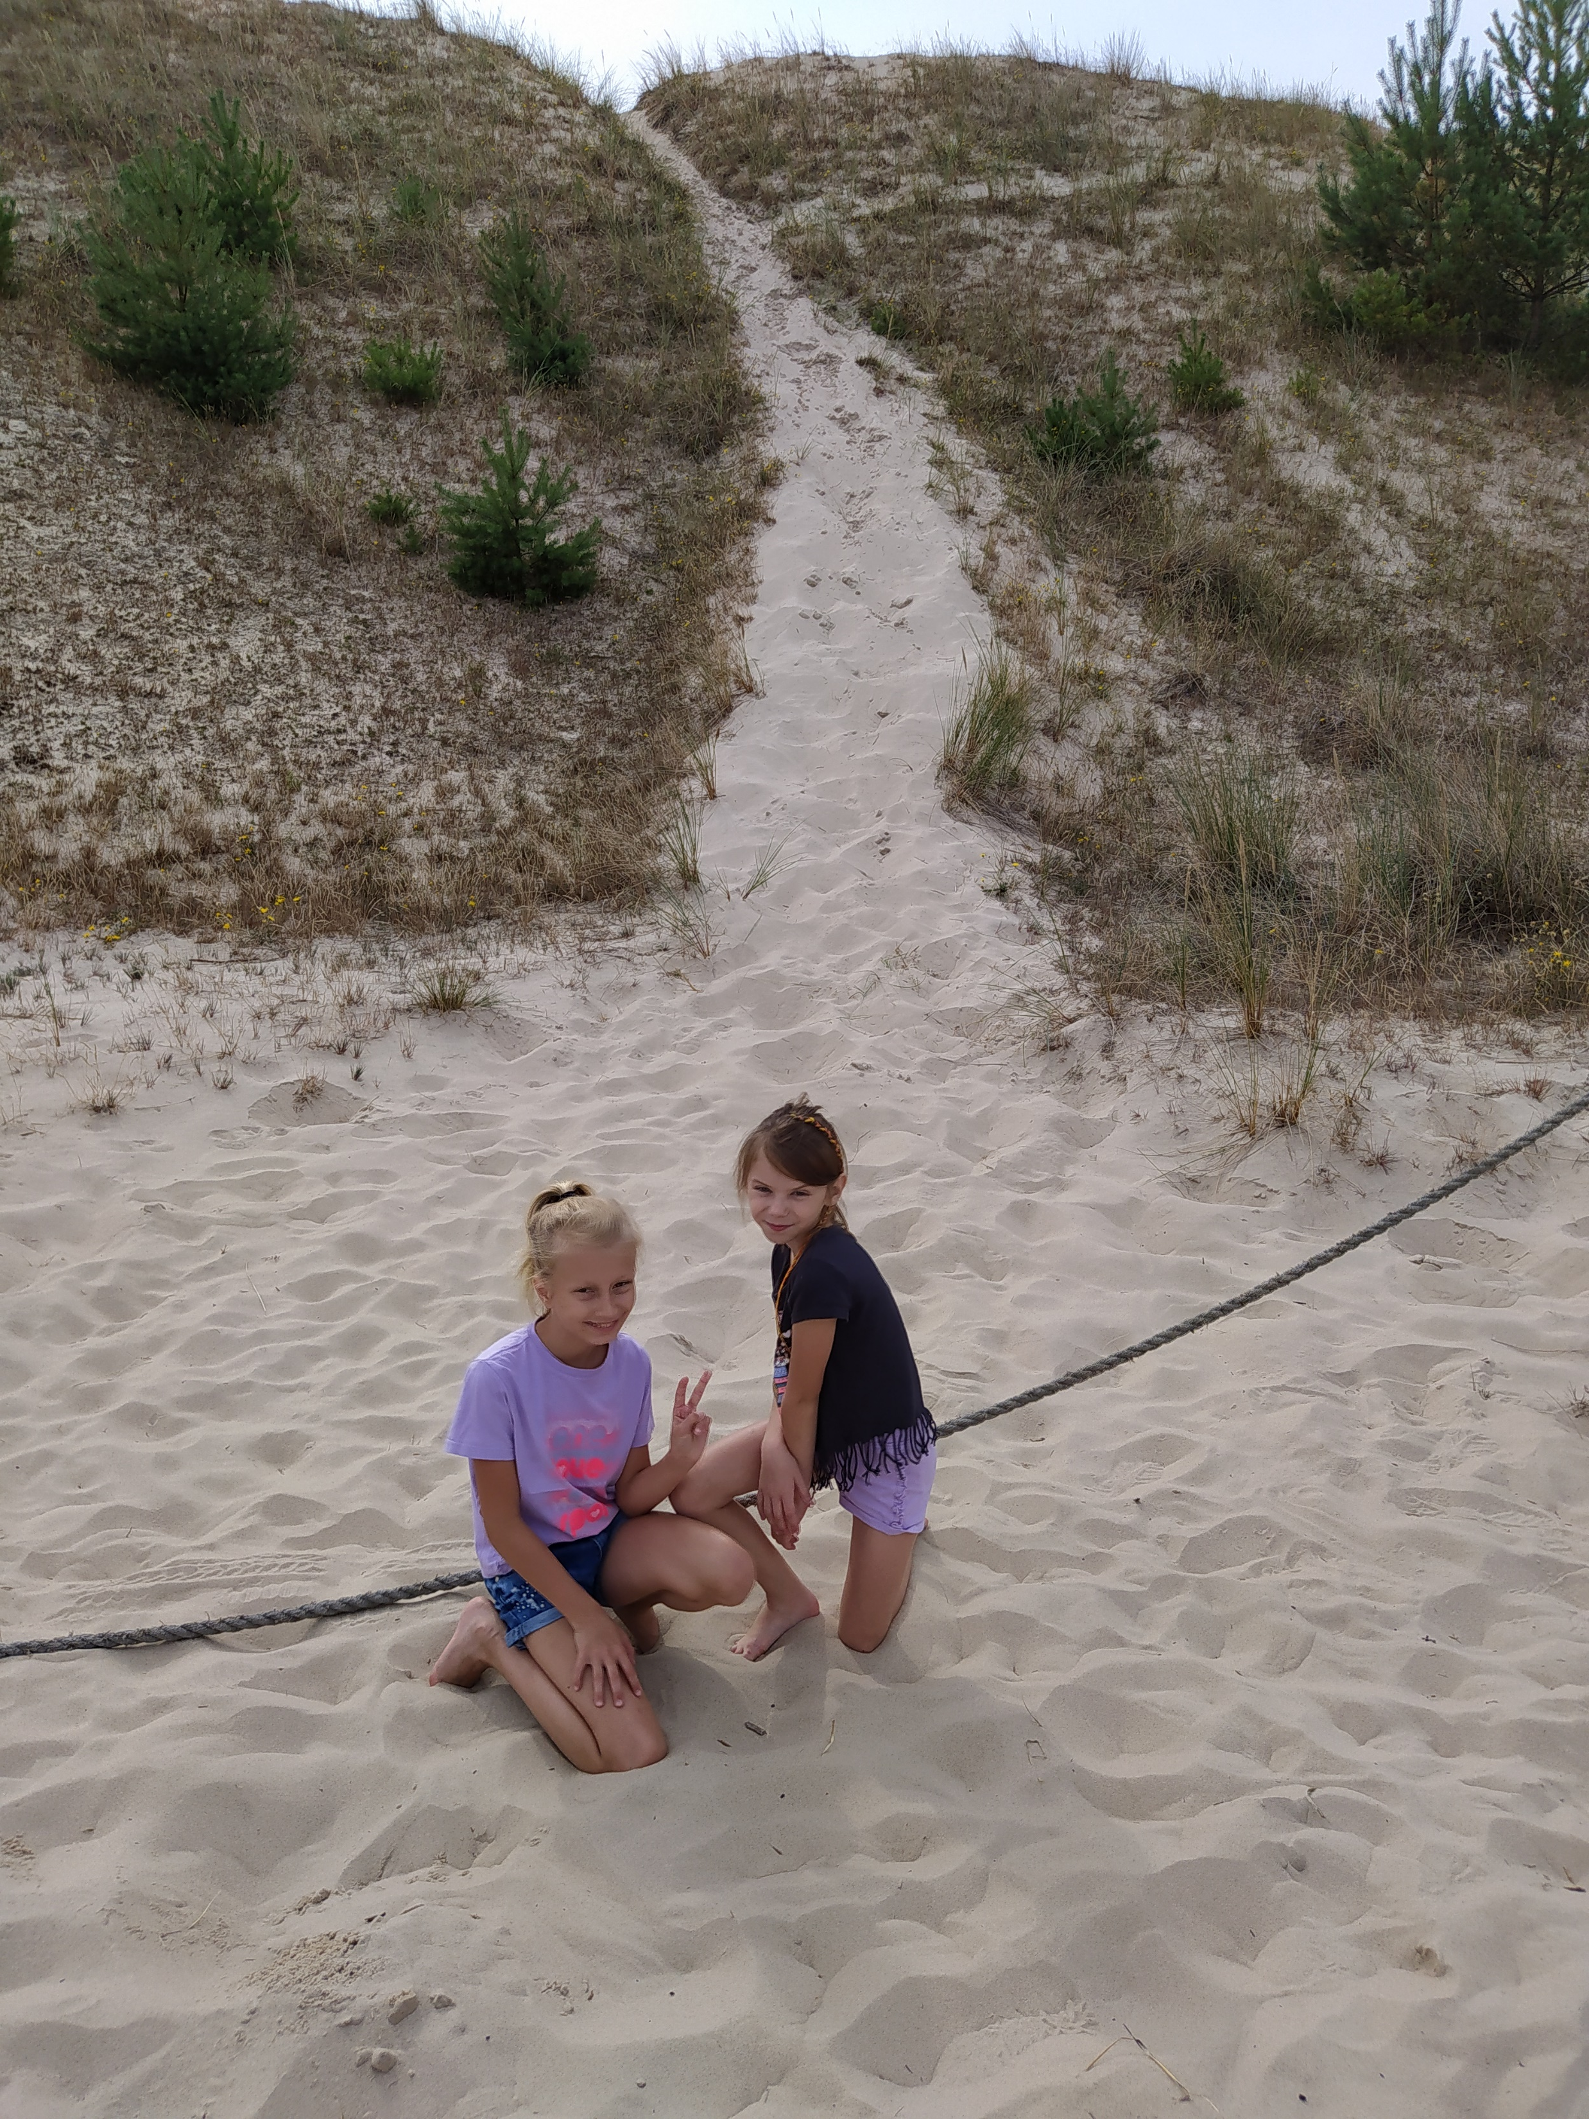
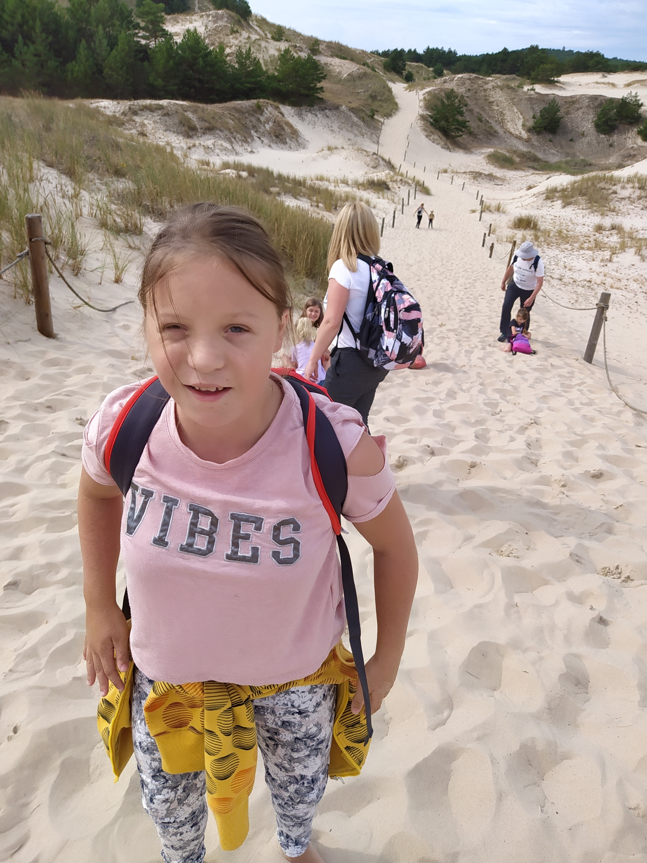
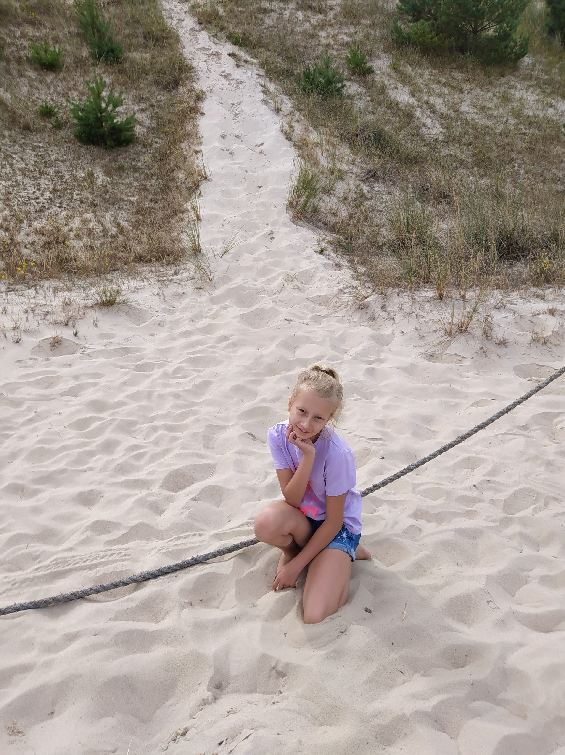
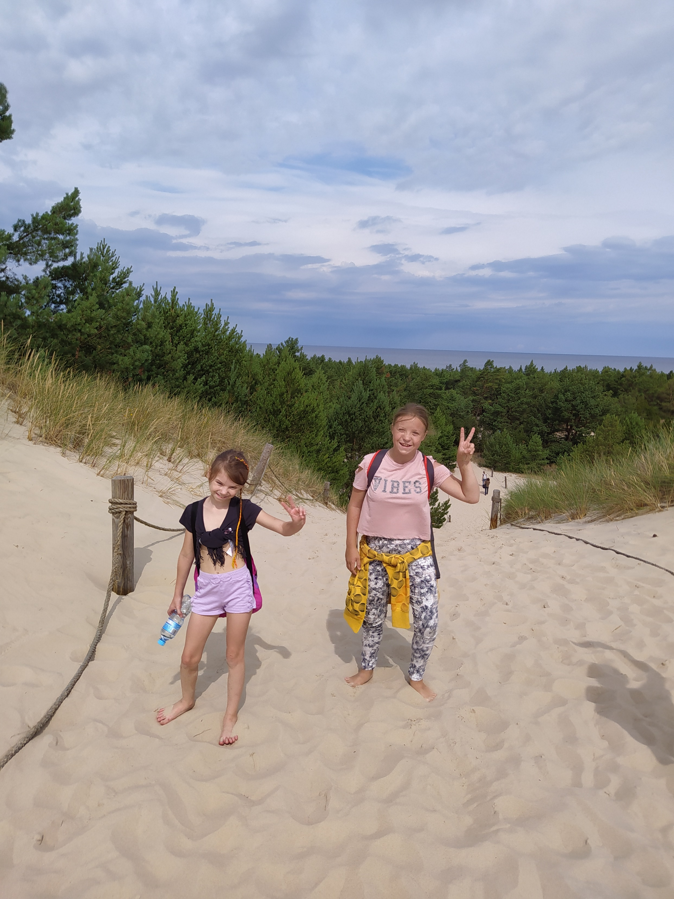
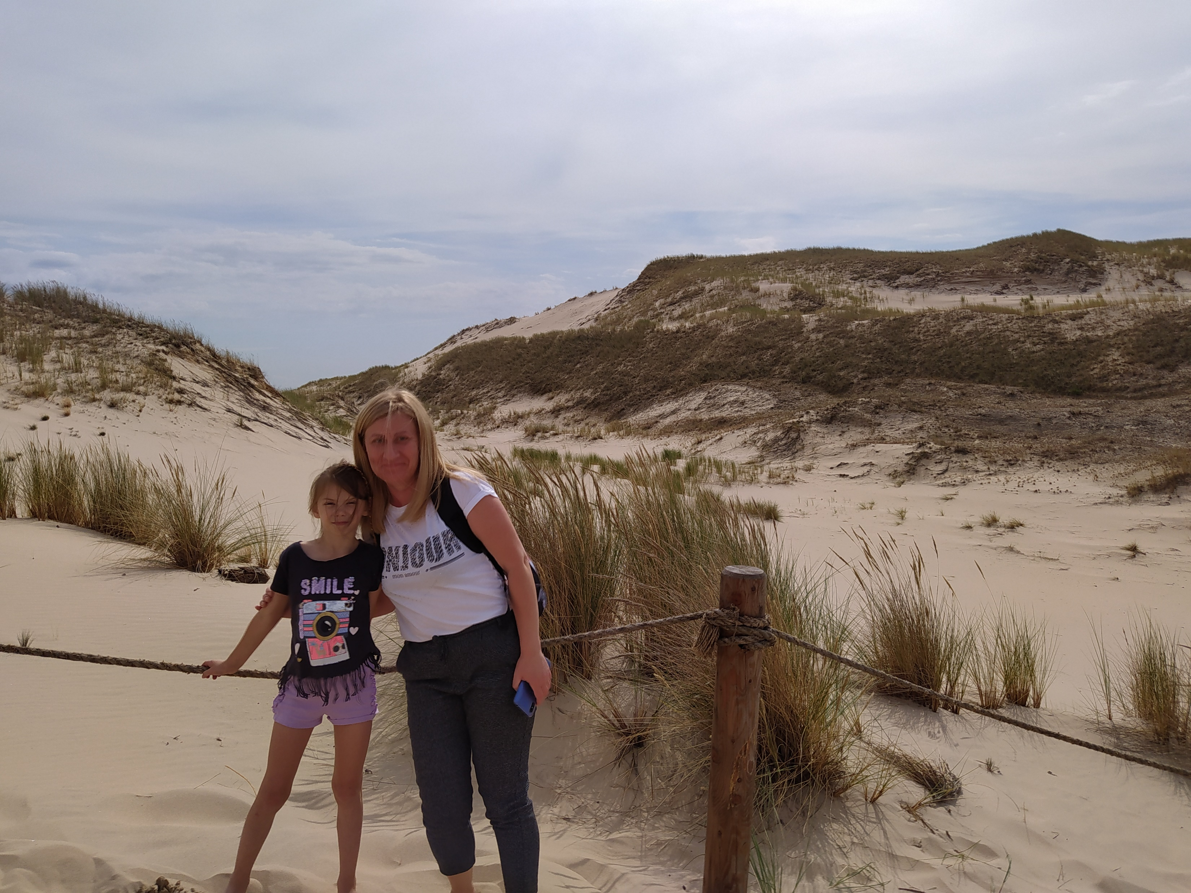

Slide 37
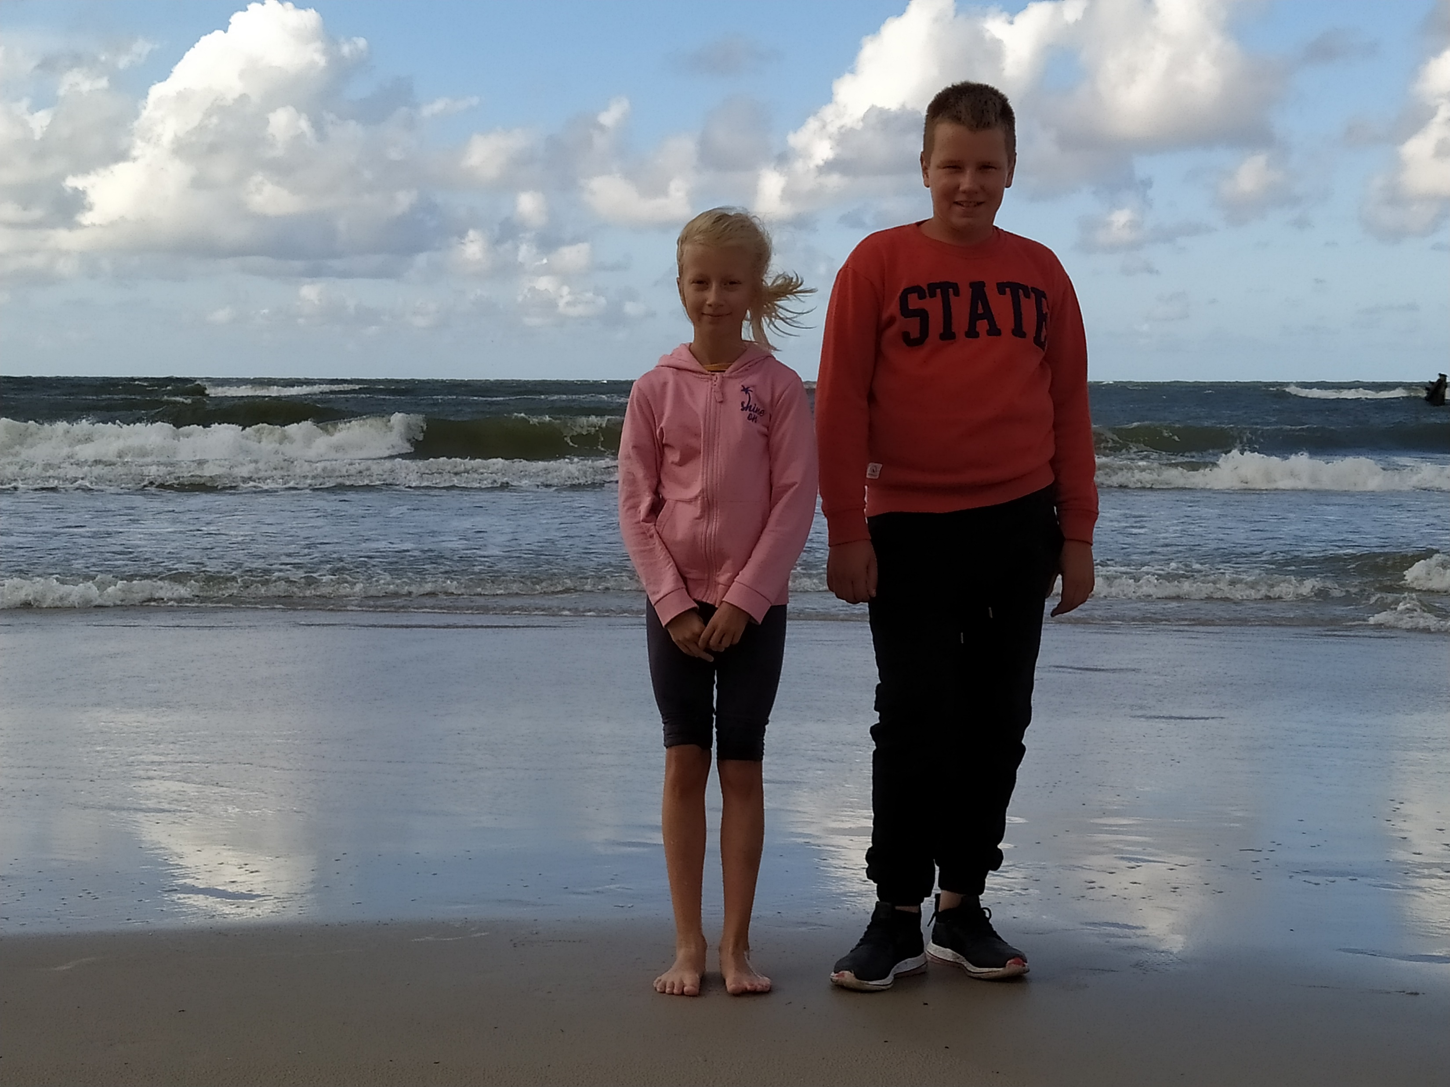

Slide 39
DZIĘKUJEMY

